Slide 1



Beraterausbildung
Thema Haftpflicht und Recht

Slide 2

Beraterausbildung | Haftpflicht
Die Privathaftpflichtversicherung

Slide 3
Beraterausbildung | Haftpflicht
Abgrenzung PHV - RS
PHV
RS
Schädigung eines Dritten
Ein Dritter schädigt mich
Prüfung
Ich will mein Recht
Kosten-übernahme
Ablehnung
Gerichtliche oder außergerichtliche Entscheidung
Schützt mein Vermögen
Nimmt finanzielles Risiko in Kauf, um Recht zu bekommen

Slide 4
Beraterausbildung | Haftpflicht
Verschuldenshaftung
Der Begriff der Verschuldenshaftung ist im § 823 I BGB geregelt.
„Wer vorsätzlich oder fahrlässig das Leben, den Körper, die Gesundheit, die Freiheit, das Eigentum oder ein sonstiges Recht eines anderen widerrechtlich verletzt, ist dem anderen zum Ersatz des daraus entstandenen Schadens verpflichtet.“
Es muss nicht nur ein absolutes Rechtsgut verletzt, sondern auch ein konkreter (messbarer und versicherter) Schaden entstanden sein.

Slide 5
Beraterausbildung | Haftpflicht
Verschuldenshaftung - Voraussetzungen für Schadenersatzanspruch
Schuldhafte Handlung
Messbarer Schaden
widerrechtliche Handlung
kausaler Zusammenhang zwischen Handlung und Schaden

Slide 6
Beraterausbildung | Haftpflicht
Verschuldenshaftung - Adäquate Kausalität
Zwischen der schädigenden Handlung und der Rechtsgutverletzung muss ursächlicher, direkter Zusammenhang bestehen.
Adäquat heißt:
Die Schadenursache muss im allgemeinen, und nicht nur unter besonders ungewöhnlichen Umständen dazu geeignet sein, einen derartigen Schaden herbeizuführen.

Slide 7
Beraterausbildung | Haftpflicht
Verschuldenshaftung - Nicht adäquate Kausalität
Beispiel 1:
Briefträger Hundebiss Fahrt zum Krankenhaus Blitzschlag Tod
Beispiel 2:
Eine geringfügige Körperverletzung führt nur deshalb zu einer dauernden Berufsunfähigkeit, weil der Geschädigte an einer Krankheit leidet.

Slide 8
Beraterausbildung | Haftpflicht
Leistungspflicht des Versicherers (§ 3 Ziffer II AHB)
Prüfung der Haftpflichtfrage
Ersatz der Entschädigung
Abwehr unberechtigter Ansprüche = Passive Rechtsschutzfunktion,
da der VR auch die Abwehr vor Gericht übernehmen kann
Versicherungssumme ist die Höchstgrenze je Schadenereignis
Kosten (z.B. Anwalt, Prozess, Zeugen) werden nicht auf die Deckungssumme angerechnet
Übersteigen die Haftpflichtansprüche die Deckungssumme, so werden Prozesskosten nur im Verhältnis von Versicherungssumme zur Gesamthöhe der Ansprüche ersetzt

Slide 9
Beraterausbildung | Haftpflicht
Verjährung von Schadenersatzansprüchen
Bei Verschuldenshaftung verjährt der Anspruch auf Schadenersatz in 3 Jahren, von dem Zeitpunkt an, in welchem der Geschädigte vom Schaden und vom Schädiger Kenntnis erlangt.
§ 852 BGB
Ist entweder der Schädiger oder der Schaden nicht bekannt, so verjährt der Anspruch in 30 Jahren von der Begehung der Handlung an.
§ 852 BGB

Slide 10
Beraterausbildung | Haftpflicht
Zusätzlich versicherbare Risiken
... decken die Gefahren, die über die private Haftpflichtversicherung gar nicht bzw. nur unzulänglich versichert sind. Dazu gehören:
Betriebs- und Berufshaftpflichtversicherung (hier auch Vermögensschadenhaftpflicht)
Gewässerschadenhaftpflicht
Haus- und Grundbesitzerhaftpflicht
Bauherrenhaftpflicht
Tierhalterhaftpflicht
Jagdhaftpflicht
Kraftfahrzeughaftpflicht (Wasser, Straße, Luft)
Ausfalldeckung

Slide 11
Beraterausbildung | Haftpflicht
Ausschlüsse nach den AHB
Zum Beispiel:
Miete, Leihe, Pacht
Hilfeleistungen mit Einverständnis
Gefährliche und außergewöhnliche Beschäftigungen

Slide 12
Beraterausbildung | Haftpflicht
Versicherter Personenkreis
Versicherungsnehmer
Ehegatte
Partner in eheähnlicher Gemeinschaft (namentlich genannt)
Hausangestellte
Kinder (bis zum 25. Lebensjahr) in der Ausbildung, im Studium, beim Wehrdienst

Slide 13
Beraterausbildung | Haftpflicht
Versicherter Personenkreis
Mitversicherung von unverheirateten,
volljährigen Kindern in der PHV der Eltern.
Schule
Lehre / Studium
Freiwilliger Dienst
Wartezeit
Berufs-/ Zeitsoldat
Freiwilliger Dienst
Lehre
Lehre
(abgebrochen)
Studium
Studium
Lehre
2. Lehre
Studium
Studium
2. Lehre
Keine Arbeit
Referendarzeit
2. Studium
Lehre
= diese Sparten sind nicht mehr über die Eltern mitversichert, müssen also separat PHV-versichert werden

Slide 14
Beraterausbildung | Haftpflicht
Deliktsfähigkeit
Ist die Fähigkeit auf Grund einer widerrechtlichen Handlung schadenersatzpflichtig gemacht werden zu können.
Deliktsunfähig:
Menschen von 0 – 7 Jahre, (als aktiver Verkehrsteilnehmer bis 10 Jahre) dauernd Geisteskranke und Bewusstlose
Bedingt deliktsfähig:
Menschen von 7 – 17 Jahre
Sie haften nur, wenn sie die nötige Einsicht in ihr Tun haben
Voll deliktsfähig:
Menschen ab 18 Jahre

Slide 15
Beraterausbildung | Haftpflicht
Deliktsfähigkeit
Beispiel 1:
11-jähriger in einer Großstadt lebender Schüler
fährt täglich mit dem Fahrrad zur Schule
verursacht einen Verkehrsunfall
bedingt deliktsfähig, wenn er auf Grund von Erziehung, Umwelt und Erfahrung die schädigende Wirkung seines Tun‘s erkennen musste
Eine gleiche Person, auf dem Land aufgewachsen und plötzlich in die Großstadt gekommen, kann in der gleichen Situation überfordert und daher nicht deliktfähig sein.

Slide 16
Beraterausbildung | Haftpflicht
Deliktsfähigkeit
Beispiel 2:
6 ½ jähriger Schüler
findet auf dem Nachhauseweg von der Schule einen Nagel
ratscht damit an 30 parkenden Autos entlang,
wird erst am 31sten Auto erwischt
Folge: erheblicher Sachschaden
es besteht kein gesetzlicher Anspruch gegen den Schüler
Sofern eine Verletzung der Aufsichtspflicht durch die Eltern gegeben ist (z.B. weil das Kind bereits schadenauffällig geworden ist), kann ein gesetzlicher Anspruch (§ 832 BGB) gegen die Eltern des Schülers bestehen.
Somit besteht auch die Leistungspflicht des PHV-Versicherers.

Slide 17
Beraterausbildung | Haftpflicht
Geltungsbereich
Die Privathaftpflichtversicherung schützt (weltweit) und rund um die Uhr für maximal 1 Jahr.

Slide 18
Beraterausbildung | Haftpflicht
Vertragsdauer
ein Jahr oder länger
verlängert sich automatisch um ein Jahr,
wenn er nicht spätestens drei Monate vor Ablauf gekündigt wird

Slide 19
Beraterausbildung | Haftpflicht
Irrtümer über die Haftpflichtversicherung
„Schäden bei privaten Umzügen sind immer abgedeckt – solange alle Beteiligten haftpflichtversichert sind.“
Leider nein. Wenn Ihnen ein guter Freund beim Umzug hilft und den teuren Plasma-Fernseher fallen lässt, könnten Sie auf dem Schaden sitzen bleiben – auch wenn Ihr fleißiger Helfer versichert ist. Grund: Laut Gesetz ist man für Schäden, die aus Gefälligkeiten entstehen, nicht ersatzpflichtig. Achten Sie im Vertrag also unbedingt auf den Einschluss der Klausel Gefälligkeitsschäden.

Slide 20
Beraterausbildung | Haftpflicht
Irrtümer über die Haftpflichtversicherung
„Wenn ich an meiner Wohnung etwas kaputt mache, bin ich abgesichert. Ich habe schließlich Haftpflicht und Hausrat.“
Irrtum! Die Hausratversicherung kommt nur für Schäden an Ihrem Eigentum auf. Beschädigen Sie etwas in der Wohnung, müssen Sie dem Vermieter den Schaden ersetzen, die Haftpflichtversicherung müsste einspringen. Problem: Einige Assekuranzen schließen Ersatzansprüche wegen Schäden an fremden Sachen, welche Sie gemietet, gepachtet oder geliehen haben, grundsätzlich aus. So genannte Mietsachschäden gehören deshalb unbedingt in den Haftpflichtvertrag.

Slide 21
Beraterausbildung | Haftpflicht
Irrtümer über die Haftpflichtversicherung
„Wenn jemand mein Eigentum beschädigt, der nicht versichert ist, springt zur Not meine Haftpflichtversicherung ein.“
Nein. Wenn Sie keine Ausfalldeckung haben und der Verursacher zahlungsunfähig ist, bleiben Sie auf dem Schaden sitzen. Deshalb: Nehmen Sie diese Ersatzleistung ab einem Schaden von 2.500 € in Ihren Vertrag auf. Es werden jedoch nur Schäden anerkannt, bei denen die Schuld klar festgestellt ist – es muss ein rechtskräftiges Urteil bestehen.

Slide 22
Beraterausbildung | Haftpflicht
Irrtümer über die Haftpflichtversicherung
„Wenn unser Nachwuchs einen Schaden verursacht, müssen wir zahlen.“
Eltern haften für ihre Kinder wird gerne auf Warnschilder geschrieben. Laut Gesetz und Rechtsprechung sieht das meist anders aus. Eltern haften nur dann, wenn sie die Aufsichtspflicht grob verletzen – und dafür muss viel passieren. Dennoch: Sollte es so weit kommen, wird die Haftpflichtversicherung zu einem Rechtsschutz. Sie wird unberechtigte Forderungen gegen Sie abwehren. Zahlen müssen Eltern dann bei den meisten Schadensfällen gar nichts – nicht einmal der Beitrag wird angehoben.

Slide 23
Beraterausbildung | Haftpflicht
Irrtümer über die Haftpflichtversicherung
„Die Versicherung muss jeden Sachschaden übernehmen. Auch wenn er durch äußere Umstände, z.B. das Wetter, verursacht wurde.“
Irrtum. So genannte Allmählichkeitsschäden sind manchmal nicht mit versichert, weil die Schuldfrage nicht geklärt werden kann. Wenn also etwas durch Feuchtigkeit oder lang anhaltende Hitze langsam kaputt geht, kann sich die Versicherung quer stellen.

Slide 24
Beraterausbildung | Haftpflicht
Irrtümer über die Haftpflichtversicherung
„Wenn ich versehentlich einen Schaden verursache, springt die Versicherung ein. Das gilt für alle Lebensbereiche.“
Sicher? Prüfen Sie lieber noch mal, ob Sie auch für Internetschäden abgesichert sind. Denn die Übermittlung und Bereitstellung elektronischer Daten, etwa durch E-Mail oder im Internet, ist möglicherweise mit Risiken verbunden, die zur Haftung führen können. Ein guter Vertrag sollte das berücksichtigen.

Slide 25
Beraterausbildung | Haftpflicht
Irrtümer über die Haftpflichtversicherung
„Ich habe eine Hundehaftpflichtversicherung. Wenn mein Tier was anrichtet, bin ich abgesichert.“
Stimmt ausnahmsweise. Aber: Die Versicherung gilt nur für Ihren Hund! Passen Sie gelegentlich auf andere Hunde auf, greift die Police nicht. Für diese Fälle sollten Sie deshalb die Klausel Hüten fremder Hunde in den Vertrag aufnehmen.

Slide 26
Beraterausbildung | Haftpflicht
Irrtümer über die Haftpflichtversicherung
„Meine Haftpflichtversicherung zahlt auch für Schäden, die ich im Ausland verursache.“
Das kommt drauf an, wie lange Sie dort bleiben und vor allem, wo Sie sich befinden! Wenn Sie einen längeren Auslandsaufenthalt planen, müssen Sie vorher noch einmal in Ihren Vertrag schauen. Innerhalb Europas sollte ein unbegrenzter Aufenthalt mitversichert sein, im außereuropäischen Ausland mindestens zeitlich begrenzt.

Slide 27
Beraterausbildung | Haftpflicht
Irrtümer über die Haftpflichtversicherung
„Wir sind zwar nicht verheiratet, mein Partner ist aber über meine Privathaftpflicht voll mit versichert.“
Bei eheähnlichen Lebensgemeinschaften und Lebenspartnern nach dem Lebenspartnerschaftsgesetz ist das tatsächlich möglich. Prüfen Sie aber, ob wirklich alle möglichen Regressansprüche enthalten sind – oft gibt es im Kleingedruckten Ausnahmen.

Slide 28
Beraterausbildung | Haftpflicht
Irrtümer über die Haftpflichtversicherung
„Da in meinem Vertrag Gefälligkeitsschäden versichert sind, springt die Versicherung automatisch ein, wenn ich bei meiner ehrenamtlichen Tätigkeit einen Schaden verursache.“
Nein. Das muss extra mit in den Vertrag! Wenn Sie sich freiwillig und unentgeltlich zum Beispiel in der Alten- und Krankenpflege oder bei Kirchen- und Jugendarbeiten engagieren, sollte Ihr Vertrag eine Klausel für die Mitversicherung ehrenamtlicher Tätigkeiten vorsehen.

Slide 29
Beraterausbildung | Haftpflicht
Irrtümer über die Haftpflichtversicherung
„Ich baue demnächst eine Garage an meine Doppelhaushälfte an. Wenn ich dem Nachbarn dadurch Schäden verursache, springt meine Versicherung ein.“
Kommt drauf an. Kleinere Bauvorhaben, zum Beispiel An- und Umbauten, sollten über die Privathaftpflichtversicherung mitversichert sein. Beachten Sie die vereinbarten Bausummenbegrenzungen. Für größere Baumaßnahmen brauchen Sie nämlich eine separate Bauherrenhaftpflicht.

Slide 30
Beraterausbildung | Haftpflicht
Irrtümer über die Haftpflichtversicherung
„Ich habe immer einen Schlüssel vom Nachbarn – falls mal was ist. Wenn ich den verliere, zahlt ja meine Versicherung.“
Auch für solche Fälle sollten Sie sich absichern. In alten 08/15-Verträgen ist so etwas nicht enthalten. Wenn Sie den Schlüssel verlieren und es müssen Schlösser ausgetauscht werden, kann das teuer werden. Wer fremde, private Schlüssel verliert, sollte das besser bis zu einer bestimmten Höhe mitversichert haben. Sinnvoll wären mindestens 20.000 € für fremde, private Schlüssel und bis 20.000 € für die zentrale Schließanlagen der Haus- und Wohnungstür.“

Slide 31
Beraterausbildung | Haftpflicht
Irrtümer über die Haftpflichtversicherung
„Wenn meine Versicherung sich weigert, einen Schaden zu ersetzen, wende ich mich an den Versicherungsombudsmann. Der kann dann unabhängig klären, wer im Recht ist.“
Grundsätzlich eine gute Idee, die leider nicht immer umsetzbar ist. Denn: Ihr Versicherer muss dazu Mitglied bei Versicherungsombudsmann e.V. sein. Achten Sie vor Vertragsabschluss darauf!

Slide 32

Beraterausbildung | Haftpflicht
Motive und Lösungen

Slide 33
Beraterausbildung | Haftpflicht
Gefährdungshaftung
Neben der Verschuldenshaftung sieht der Gesetzgeber in einigen Bereichen eine verschärfte Haftung vor.
Die Haftung begründet sich aus der Tatsache, dass durch das Halten oder Betreiben einer Sache eine Gefahr für die Allgemeinheit ausgeht.
Ein Verschulden ist hier nicht notwendig, für die Haftung reicht ein entstandener Schaden aus.
(§ 7 StVG)
Oft gibt es keine Entlastungsmöglichkeit, wenn doch, so liegt die Beweislast beim Schädiger.
Meist sieht der Gesetzgeber hier gesetzliche Höchsthaftungssummen vor (z.B. Kfz-Haftpflicht).
Kann dem Schädiger neben dem Schadeneintritt auch noch ein Verschulden nachgewiesen werden, so haftet er nach § 823 BGB in unbegrenzter Höhe.

Slide 34
Beraterausbildung | Haftpflicht
Gefährdungshaftung
Kfz – Haftpflicht
Tierhalter – Haftpflicht
Gewässerschaden – Haftpflicht

Slide 35

Beraterausbildung | Haftpflicht
Die Tierhalterhaftpflichtversicherung

Slide 36
Beraterausbildung | Haftpflicht
Tierhalterhaftpflicht
Versichert ist die gesetzliche Haftpflicht
des VN als Tierhalter
Mitversichert ist die gesetzliche Haftpflicht des Hüters (z.B. wenn der Nachbar den Hund des VN während seines Urlaubs betreut).
Auslandsschäden sind mitversichert und zwar ohne zeitliche Begrenzung!

Slide 37
Beraterausbildung | Haftpflicht
Haftung des Tieraufsehers (§ 834 BGB)
Der Tieraufseher haftet nach vermutetem Verschulden
Schadenbeispiel 1:
Der Hundehalter geht mit seinem angeleinten Hund spazieren. Als der Hund ein Kaninchen wittert, reißt er sich von der Leine los und jagt über die Straße. Ein Autofahrer bremst und rutscht in den Graben, sein KFZ ist beschädigt.

Slide 38
Beraterausbildung | Haftpflicht
Haftung des Tieraufsehers (§ 834 BGB)
Der Tieraufseher haftet nach vermutetem Verschulden
Schadenbeispiel 2:
Frau B reitet im Urlaub ein ihr unbekanntes Pferd. Dieses scheut vor einem flatternden Band, geht durch und wirft die Reiterin ab. Ein junger Mann, der das Pferd aufhalten will, wird dabei verletzt. Außerdem bricht das Pferd noch in einen Garten ein und beruhigt sich mit Äpfeln.

Slide 39

Beraterausbildung | Haftpflicht
Hunde-/Pferdehalterhaftpflicht | Motive und Lösungen

Slide 40

Beraterausbildung | Recht
Die Rechtsschutzversicherung

Slide 41
Beraterausbildung | Recht
Rechtsschutzversicherung
hilft in allen versicherbaren Lebensbereichen
gibt einen vertraglich gesicherten Rechtsanspruch auf Leistungen
zahlt alle Kosten, auch des gegnerischen Rechtsanwaltes, sowie Nebenkosten
fordert die gezahlten Kosten nicht zurück
überwindet das Gefälle unterschiedlicher Einkommens- und Vermögensverhältnisse, indem sie den Kunden auch gegenüber einem einkommensstarken Gegner finanziell unabhängig stellt

Slide 42
Beraterausbildung | Recht
Vertragsarten und Leistungsarten
Die Vertragsarten umfassen eine Anzahl von Leistungsarten und werden in den §§ 21-29 der
Allgemeinen Rechtsschutzversicherungsbedingungen erklärt
Der VN kann nur die jeweils angebotenen Vertragsarten wählen

Slide 43
Beraterausbildung | Recht
Leistungsarten und Vertragsarten
Leistungsarten z.B.
Vertragsarten z.B.
Schadenersatzrechtsschutz
Arbeitsrechtsschutz
Rechtsschutz im Vertrags- und Sachenrecht
Strafrechtsschutz
Steuerrechtsschutz
Sozialgerichtsrechtsschutz
Steuerrechtsschutz
Beratungsrechtsschutz
Verkehrsrechtsschutz
Privat- und Berufsrechtsschutz
Firmenrechtsschutz
Immobilienrechtsschutz

Slide 44
Beraterausbildung | Recht
Leistungsarten | Schadenersatz – Rechtsschutz
... um eigene Haftpflichtansprüche gegen einen Schädiger, bzw. dessen Haftpflichtversicherung geltend zu machen
Beispiel:
Der Unfallgegner weigert sich nach einem Unfall, den Schaden zu zahlen.

Slide 45
Beraterausbildung | Recht
Leistungsarten | Straf – Rechtsschutz
... um den Versicherten bei der Verteidigung gegen den Vorwurf einer Ordnungswidrigkeit oder einer fahrlässigen Verletzung des Strafrechts zu helfen.
Beispiel:
Der Versicherte hat die Geschwindigkeitsbegrenzung missachtet oder ist bei Rot über die Kreuzung gefahren.

Slide 46
Beraterausbildung | Recht
Leistungsarten | Führerschein – Rechtsschutz
... um vor Verwaltungsbehörden Widerspruch einzulegen und in Verfahren vor Gerichten, wenn es um Einschränkungen, Entzug oder Wiedererlangung der Fahrerlaubnis geht.
Beispiel:
Wegen mehrfacher Eintragung in der „Flensburger Zentralkartei“ entzog die Verwaltungsbehörde dem Versicherungsnehmer die Fahrerlaubnis. Der Antrag auf Wiedererteilung wird abgelehnt mit dem Hinweis auf angebliche, charakterliche Mängel.

Slide 47
Beraterausbildung | Recht
Leistungsarten | Kfz-Vertrags – Rechtsschutz
... um bei Auseinandersetzungen aus schuldrechtlichen Verträgen, die ein Fahrzeug bzw. einen Anhänger betreffen, eigene Ansprüche durchzusetzen oder Ansprüche Dritter abzuwehren.
Beispiel:
Streitigkeiten aus Kauf, Verkauf, Leihe, Reparatur, Verwahrung und Finanzierung eines Fahrzeuges.

Slide 48
Beraterausbildung | Recht
Leistungsarten | Arbeits – Rechtsschutz
... um Streitigkeiten aus dem Arbeitsverhältnis oder einem öffentlich-rechtlichen Dienstverhältnis zu klären.
Beispiel:
Ein Arbeitnehmer klagt auf Zahlung von Überstundengeld, sowie auf Höherstufung im Rahmen des Tarifvertrages.
Unterpunkt Anstellungsvertragsrechtsschutz
gerichtliche Wahrnehmung rechtlicher Interessen aus Anstellungsverhältnissen gesetzlicher Vertreter juristischer Personen

Slide 49
Beraterausbildung | Recht
Leistungsarten | Sozialgerichts – Rechtsschutz
... um Prozesse vor deutschen Sozialgerichten austragen zu können.
Beispiel:
Ein Arbeitnehmer klagt auf Rentenansprüche als Folge eines Arbeitsunfalls.

Slide 50
Beraterausbildung | Recht
Leistungsarten | Steuer – Rechtsschutz
... um Prozesse vor deutschen Finanz- oder Verwaltungsgerichten führen zu können, wenn um die Höhe der Steuern gestritten wird oder wenn der Vorwurf einer Steuer-Ordnungswidrigkeit erhoben wird.
Beispiel:
Die Kosten eines Fortbildungslehrganges im Ausland sollen als Werbungskosten abgesetzt werden.

Slide 51
Beraterausbildung | Recht
Leistungsarten | Beratungs – Rechtsschutz
... um den Versicherten in Fragen des deutschen Familien- und Erbrechts zu beraten, wenn sich seine Rechtslage verändert hat.
Beispiel:
Der VN möchte nach einem Erbfall wissen, ob für ihn aus der Annahme einer Erbschaft Nachteile entstehen.

Slide 52
Beraterausbildung | Recht
Leistungsarten | Allgemeiner Vertrags – Rechtsschutz
... um bei Auseinandersetzungen aus schuldrechtlichen Verträgen eigene Ansprüche durchzusetzen oder die Ansprüche Dritter abzuwehren.
Beispiel:
Der Fernseher wird unsachgemäß repariert.
Der Vertrags-Rechtsschutz gilt auch für Auseinandersetzungen aus Versicherungsverträgen.

Slide 53
Beraterausbildung | Recht
Leistungsarten | Allgemeiner Vertrags – Rechtsschutz
... um bei Auseinandersetzungen aus schuldrechtlichen Verträgen eigene Ansprüche durchzusetzen oder die Ansprüche Dritter abzuwehren.
Beispiel:
Der Fernseher wird unsachgemäß repariert.
Der Vertrags-Rechtsschutz gilt auch für Auseinandersetzungen aus Versicherungsverträgen.
... um rechtliche Interessen aus dinglichen Rechten (= bewegliche Sachen) wahrzunehmen.
Beispiel:
Das Auto des Versicherungsnehmers wird gestohlen und vom Dieb an einen gutgläubigen Dritten veräußert. Der Versicherungsnehmer sieht sein Auto wieder und verlangt vom Dritten die Herausgabe.

Slide 54
Beraterausbildung | Recht
Leistungsarten | Grundstücks- und Miet – Rechtsschutz
... um Streitigkeiten aus Miet- und Pachtverhältnissen und nachbarrechtliche Auseinandersetzungen zu klären.
Beispiel:
Wegen einer zu hohen Mieterhöhung kommt es zum Streit.

Slide 55
Beraterausbildung | Recht
Vertragsarten | Verkehrsrechtsschutz (§21 ARB)
Für Eigentümer und Halter von Kraftfahrzeugen und Personen, die berechtigt sind, in den betreffenden Fahrzeugen zu fahren.
Diese Deckung umfasst:
Schadenersatzrechtsschutz
Strafrechtsschutz
Führerscheinrechtsschutz
Vertragsrechtsschutz für das Fahrzeug
Steuerrechtsschutz
Außerdem hat der VN Rechtsschutz beim Lenken fremder Fahrzeuge.
Sogar als Fußgänger, Radfahrer oder Fahrgast in öffentlichen Verkehrsmitteln besteht Versicherungsschutz.

Slide 56
Beraterausbildung | Recht
Vertragsarten | Privat- und Berufsrechtsschutz (§25 ARB)
Gilt für Vater, Mutter, minderjährige Kinder und für volljährige, unverheiratete Kinder, die noch in der Schul- oder Berufsausbildung stehen.
Diese Kombination umfasst den privaten, bei Arbeitnehmern auch den beruflichen Bereich (in keinem Fall jedoch den Verkehrsbereich) im:
Steuerrechtsschutz
Strafrechtsschutz
Vertragsrechtsschutz
Arbeitsrechtsschutz
Sozialgerichtsrechtsschutz
Schadenersatzrechtsschutz
Beratungsrechtsschutz

Slide 57
Beraterausbildung | Recht
Vertragsarten | Immobilienrechtsschutz (§29 ARB)
Wird für Eigentümer, Mieter und Vermieter angeboten und deckt z. B. Streitigkeiten wegen Mieterhöhungen, Nebenkostenabrechnungen, Kündigungen, Kautionsrückzahlungen, Einwirkungen auf das Grundstück.
Diese Deckung umfasst:
Wohnungs- und Grundstücksrechtsschutz
Steuerrechtsschutz vor Gerichten
Ordnungswidrigkeitenrechtsschutz

Slide 58
Beraterausbildung | Recht
Wartezeiten
Für bestimmte Versicherungsfälle gilt eine Wartezeit von drei Monaten. Unter anderem für:
Arbeitsrechtsschutz (bei einigen Anbietern auch länger z.B. 6 Monate)
Führerscheinrechtsschutz
Grundstück- und Mietrechtsschutz
Sozialgerichtsrechtsschutz
Steuerrechtsschutz
Vertragsrechtsschutz
Die Wartezeit ist eine Schutzfrist in Risikobereichen, in denen der Versicherungsfall von der Gefahr, durch den VN zeitlich manipuliert werden zu können, nicht ganz frei ist (hohes subjektives Risiko).
Anspruch auf Rechtsschutz nach Eintritt eines Rechtsschutzfalles (§4 ARB)
Tritt während der Wartezeit ein Rechtsstreit ein, besteht kein Versicherungsschutz.

Slide 59
Beraterausbildung | Recht
Wartezeiten
Keine Wartezeit gilt für die Leistungsarten:
Schadenersatzrechtsschutz
Strafrechtsschutz
Beratungsrechtsschutz

Slide 60
Beraterausbildung | Recht
Schadenersatz-Rechtsschutz
Im Schadenersatz-Rechtsschutz ist die Entstehung des Anspruches an den Schadenzeitpunkt, der dem Anspruch zugrunde liegt, gekoppelt.
Die Festlegung des Schadenzeitpunktes ist von der Definition (Folgeereignistheorie oder Kausalereignistheorie) abhängig.
Beispiel:
VN kauft im August 2021 Winterreifen, zulässig bis 190km/h. Bei einer Fahrt im Januar 2022 platzt der Reifen bei einer Geschwindigkeit von 130km/h und es ereignet sich ein Verkehrsunfall.
Welcher Zeitpunkt ist der Schadenzeitpunkt?

Slide 61
Beraterausbildung | Recht
Schadenersatz-Rechtsschutz
Kausalereignistheorie
Schadenzeitpunkt: Herstellung durch den Reifenproduzenten
Folgeereignistheorie
Schadenzeitpunkt: Platzen des Reifens

Slide 62
Beraterausbildung | Recht
Einrede der Vorvertraglichkeit | Schadenersatz-Rechtsschutz
Der Versicherer verweigert die Leistung mit der Begründung, dass der Schadenzeitpunkt (gemäß Definition) vor dem Zeitpunkt des Abschlusses der Rechtsschutzversicherung liegt.
Somit kann die Definition des Schadenzeitpunktes entscheidend dafür sein, ob der VR die Einrede der Vorvertraglichkeit erhebt.
Zurück zum Beispiel:
VN kauft im August 2021 Winterreifen, zulässig bis 190km/h. Bei einer Fahrt im Januar 2022 platzt der Reifen bei einer Geschwindigkeit von 130km/h und es ereignet sich ein Verkehrsunfall.
Wurde der RS-Vertrag mit Beginn 01.01.2022 abgeschlossen, dann ergibt sich folgendes Bild:
Kausalereignistheorie: Einrede der Vorvertraglichkeit möglich
Folgeereignistheorie: keine Einrede der Vorvertraglichkeit

Slide 63
Beraterausbildung | Recht
Einrede der Vorvertraglichkeit | Schadenersatz-Rechtsschutz
Weitere Beispiele:
Kauf eines fehlerhaften Fahrrades, durch Materialfehler erfolgt Gabelbruch. Ist der Zeitpunkt der Herstellung, der Zeitpunkt des Kaufvertrages oder der Zeitpunkt des Gabelbruchs entscheidend?
Kauf einer Waschmaschine. Durch Konstruktionsfehler wurden die Waschprogramme Normal- und Kochwäsche vertauscht. Die Folge: Kleidung läuft ein!
In der Regel handelt es sich um Herstellungs- bzw. Konstruktionsfehler.

Slide 64
Beraterausbildung | Recht
Einrede der Vorvertraglichkeit | Vertrags-Rechtsschutz
Bei Vertrags-Rechtsschutz gilt die Verstoßtheorie, egal ob der Verstoß behauptet wird oder eingetreten ist.
Beispiel:
Mietvertrag 2015, Rechtsschutzvertrag seit 2020. Streitigkeiten aus dem Mietvertrag wegen überhöhter Miete (Wucher) in 2021.
Der Schadenzeitpunkt (Verstoß aus dem Mietvertrag), geht auf das Jahr 2015 zurück, sodass kein Versicherungsschutz besteht.

Slide 65
Beraterausbildung | Recht
Anspruch auf Rechtsschutz
Weitere Beispiele:
2021 Einspruch gegen Steuerbescheid für das Jahr 2018
Abschluss Rechtsschutzvertrag 2017 Versicherungsschutz
Abschluss Rechtsschutzvertrag 2019 kein Versicherungsschutz
Auszug aus der Wohnung, Kaution wird zurückgehalten. Maßgebend ist nicht der Zeitpunkt des Auszugs, sondern der Zeitpunkt der Kündigung des Mietvertrages.
Im Arbeits-Rechtsschutz liegt bei einer Kündigung wegen versuchtem Diebstahl ein besonders kritischer Sachverhalt vor. Eintrittszeitpunkt des Rechtsschutzfalles ist der Verstoß gegen den Arbeitsvertrag, nicht die Kündigung selbst.
  Strafrechtlich besteht kein Versicherungsschutz, da Diebstahl nur vorsätzlich begehbar ist.
  §§ 242 Abs. 12 Ziffer II StGB

Slide 66
Beraterausbildung | Recht
Versicherte Kosten
Anwaltskosten
Die Rechtsschutzversicherung trägt die Kosten für einen Anwalt der Wahl des Versicherungsnehmers
Gerichtskosten
Die Rechtsschutzversicherung übernimmt die Gerichtskosten, welche bei Zivilprozessen und Strafverfahren anfallen
Kautionen
Sachverständigenkosten
Zeugenkosten

Slide 67
Beraterausbildung | Recht
Ausschlüsse | allgemein
Krieg
Innere Unruhen
Streiks und Aussperrungen
Erdbeben
Nuklearschäden
Schäden durch radioaktive Strahlen

Slide 68
Beraterausbildung | Recht
Ausschlüsse | Innere Rechtsverhältnisse
Familien- und Erbrecht
Recht der Handelsgesellschaften und Genossenschaften
Freiwillige Gerichtsbarkeit
Die von Gerichten der ordentlichen Gerichtsbarkeit, Notaren und von anderen Behörden ausgeübte Tätigkeit in bestimmten Angelegenheiten der Rechtspflege.
z. B. Vormundschaftssachen, Registersachen (Handelsregister; Genossenschaftsregister; Vereinsregister; Güterrechtsregister), Grundbuchsachen (Grundbuchordnung), Beurkundungstätigkeit der Notare (Beurkundungsgesetz)

Slide 69
Beraterausbildung | Recht
Ausschlüsse | Besondere Einzelrisiken
Streitigkeiten aus dem Bauherrenrisiko
Patent-, Urheber- und Warenzeichenrecht
Versicherungsstreitigkeiten im Bereich gewerblicher und freiberuflicher Tätigkeit
Grundsätzlich sind alle Verfahren bei vorsätzlich begangener Straftat (z.B. Einbruch, Diebstahl, Beleidigung) ausgeschlossen.
Ordnungswidrigkeiten fallen nicht unter den Ausschluss.

Slide 70



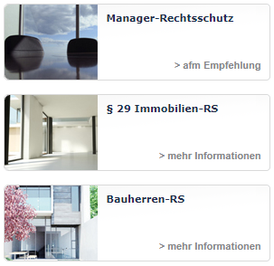



Beraterausbildung | Recht
Motive und Lösungen

Slide 71

Beraterausbildung | Recht
Der Markt

Slide 72
Beraterausbildung | Recht
Ende
Vielen Dank für Ihre Aufmerksamkeit!

Slide 73


Beraterausbildung
Thema Sachversicherungen

Slide 74

Beraterausbildung | Hausrat
Hausratversicherung

Slide 75
Beraterausbildung | Hausrat
Versicherte Sachen
Gesamter Hausrat (alle Sachen des Ge-, Verbrauchs und der Einrichtung)
  Anbaumöbel
  Krankenfahrstühle, Go-Karts (bis 6 km/h), Kanus, Ruder-, Falt- und Schlauchboote, Surfgeräte
  Antennen und Markisen (privat genutzt)
  Sachen, die vom VN auf eigene Kosten eingefügt wurden und für die er die Gefahr trägt
  Kleintiere (z. B. Hunde, Katzen, Vögel, …)
  Wertsachen (Bargeld, Urkunden, Schmuck usw.)

Slide 76
Beraterausbildung | Hausrat
Entschädigungsgrenzen für Wertsachen
Bargeld
max. 1.500 EUR
Urkunden, Sparbücher, Wertpapiere
max. 3.000 EUR
Schmucksachen, Sammlungen, Edelmetalle
max. 20.000 EUR
Sofern die Aufbewahrung in einem gegen die einfache Wegnahme gesichertem Behältnis (z.B. 200 kg Tresor) erfolgt, gilt erweitert:
maximal 20% der Versicherungssumme

Slide 77
Beraterausbildung | Hausrat
Nicht versicherte Sachen
Handelsware
Kraftfahrzeuge, Luft- und Wasserfahrzeuge
Gebäudebestandteile, für die der Eigentümer die Gefahr trägt
Hausrat von Untermietern

Slide 78
Beraterausbildung | Hausrat
Versicherte Gefahren
Feuer

Slide 79
Beraterausbildung | Hausrat
Versicherte Gefahren - Feuer
Brand
„…ist ein Feuer, das ohne einen bestimmungsgemäßen Herd entstanden ist oder ihn verlassen hat und das sich aus eigener Kraft auszubreiten vermag.“
Blitzschlag
„… ist der unmittelbare Übergang eines Blitzes auf Sachen.“
Explosion
„… ist eine auf dem Ausdehnungsbestreben von Gasen oder Dämpfen beruhende, plötzlich verlaufende Kraftäußerung.“
Implosion
„… ist ein plötzlicher, unvorhersehbarer Zusammenfall eines Hohlkörpers durch äußeren Überdruck infolge eines inneren Unterdruckes.“
Anprall oder Absturz eines Luftfahrzeuges oder seiner Teile

Slide 80
Beraterausbildung | Hausrat
Ausschlüsse - Feuer
Sengschäden
Kurzschlussschäden
Überspannungsschäden
(gegen Zuschlag versicherbar)

Slide 81
Beraterausbildung | Hausrat
Versicherte Gefahren
Feuer
Leitungswasser
Brand
Blitzschlag
Ex-/Implosion
Anprall oder Absturz eines Luftfahrzeuges, seiner Teile oder Ladung

Slide 82
Beraterausbildung | Hausrat
Versicherte Gefahren - Leitungswasser
Bruchschäden
  Frostbedingte und sonstige Bruchschäden an bestimmten Rohren
  Frostbedingte Bruchschäden an bestimmten Installationen
Nässeschäden
  Schäden durch bestimmungswidrig austretendes Leitungswasser aus Zu- und Ableitungsrohren, Schläuchen, Wasserbetten, Aquarien, Sprinkler- und Berieselungsanlagen, Klima-, Wärmepumpen- und Solarheizungsanlagen
  Schäden durch dem Leitungswasser gleichgestellten Flüssigkeiten wie Sole, Öle, etc.

Slide 83
Beraterausbildung | Hausrat
Ausschlüsse - Leitungswasser
Grundwasser
Witterungsniederschläge
Schwammbildung
Rückstau
Schäden am Inhalt eines Aquariums nach Wasseraustritt
Plansch- und Reinigungswasser

Slide 84
Beraterausbildung | Hausrat
Versicherte Gefahren
Feuer
Leitungswasser
Sturm/Hagel
Brand
Blitzschlag
Ex-/Implosion
Anprall oder Absturz eines Luftfahrzeuges, seiner Teile oder Ladung
Bruchschäden
Nässeschäden

Slide 85
Beraterausbildung | Hausrat
Versicherte Gefahren - Sturm/Hagel
Sturm ab Windstärke 8
  auch an Rundfunk- und Fernsehantennen
  sowie Markisen
  Jedoch nur, sofern sie vom VN allein und nicht zu gewerblichen Zwecken genutzt werden.
Hagel ist obligatorisch mitversichert, ohne dass es auf die Windstärke ankommt

Slide 86
Beraterausbildung | Hausrat
Ausschlüsse - Sturm
Sturmflut
Eindringen von Niederschlägen oder Schmutz durch nicht ordnungsgemäß geschlossene Öffnungen
Sachen außerhalb von Gebäuden

Slide 87
Beraterausbildung | Hausrat
Versicherte Gefahren
Feuer
Leitungswasser
Sturm/Hagel
Diebstahl
Brand
Blitzschlag
Ex-/Implosion
Anprall oder Absturz eines Luftfahrzeuges, seiner Teile oder Ladung
Bruchschäden
Nässeschäden
wetterbedingte Luftbewegung ab Windstärke 8

Slide 88
Beraterausbildung | Hausrat
Versicherte Gefahren - Einbruchdiebstahl, Vandalismus
Einbruchdiebstahl sowie dadurch entstehende Beschädigungen an den Versicherungsräumen
Eindringen mit falschen oder gestohlenen richtigen Schlüsseln
Einschleichdiebstahl
Aufbrechen von Behältnissen im Gebäuden
Raub unter Anwendung oder Androhung von Gewalt
Vandalismus nach einem Einbruchdiebstahl

Slide 89
Beraterausbildung | Hausrat
Versicherte Gefahren - Raub
Gewalt gegen Personen
Drohung mit Gefahr für Leib und Leben
Ausschaltung der Widerstandskraft

Slide 90
Beraterausbildung | Hausrat
Ausschlüsse - Einbruchdiebstahl, Vandalismus, Raub
vorsätzliche Handlungen von Hausangestellten und Mitbewohnern
einfacher Diebstahl
Sachen, die auf Verlangen des Täters an den Ort der Wegnahme gebracht werden

Slide 91
Beraterausbildung | Hausrat
Versicherte Gefahren
Feuer
Leitungswasser
Sturm/Hagel
Diebstahl
Brand
Blitzschlag
Ex-/Implosion
Anprall oder Absturz eines Luftfahrzeuges, seiner Teile oder Ladung
Bruchschäden
Nässeschäden
wetterbedingte Luftbewegung ab Windstärke 8
Einbruchdiebstahl
Vandalismus nach einem Einbruch
Raub

Slide 92
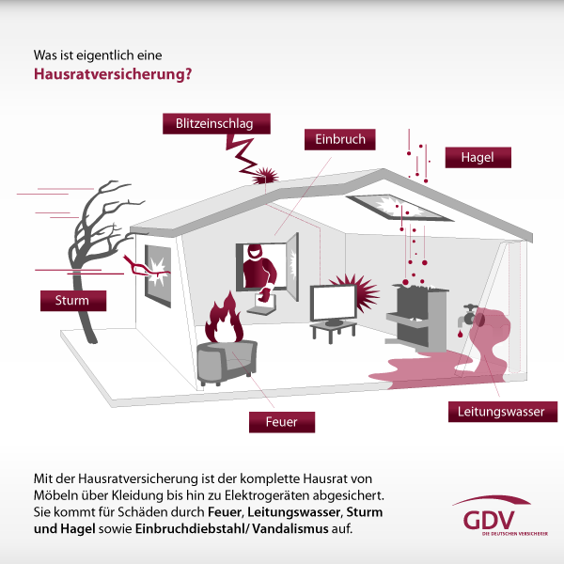
Beraterausbildung | Hausrat

Slide 93
Beraterausbildung | Hausrat
Zusätzlich versicherbare Gefahren
Schäden durch Überspannung
Datenrettungskosten
Schäden durch Rauch-, Ruß-, Seng- und Schmorschäden
Schäden durch Diebstahl von Gegenständen aus Kfz
Erhöhung Wertsachenanteil
etc.
Teilweise ist die Entschädigung je Versicherungsfall auf einen bestimmten Prozentsatz der VS oder auf einen bestimmten Betrag beschränkt

Slide 94
Beraterausbildung | Hausrat
Zusätzlich versicherbare Gefahren - Fahrraddiebstahl
Ersetzt werden Schäden durch Diebstahl, wenn:
der Diebstahl zwischen 06.00 und 22.00 Uhr geschah und
das Fahrrad durch ein Schloss gesichert war
oder außerhalb dieser Zeiten, wenn:
das Fahrrad noch benutzt werden sollte (nur vorübergehend abgestellt)
das Fahrrad in einem Fahrradabstellraum stand
Die Entschädigung ist je Versicherungsfall auf einen bestimmten Prozentsatz der VS oder auf einen bestimmten Betrag beschränkt

Slide 95
Beraterausbildung | Hausrat
Ergänzende Versicherungsverträge - Elementarschaden
Ersetzt werden Schäden durch:
Überschwemmung
Lawinen
Schneedruck
Erdbeben
Erdsenkung
Erdrutsch
Vulkanausbruch
Rückstau
Ein Selbstbehalt ist regelmäßig vorgesehen!
Bei der Abfrage nach Vorschäden wird meist nach den Ereignissen in den letzten 10 Jahren gefragt.

Slide 96

Beraterausbildung | Hausrat
Ergänzende Versicherungsverträge - Glasversicherung
Versichert sind Gebäude- und Mobiliarverglasungen durch Zerbrechen einschließlich der Kosten einer Notverglasung
Mobiliarverglasung
Gebäudeverglasung
Glasscheiben von Bildern, Schränken, Vitrinen, Wand- und Schrankspiegel, Sichtfenster von Öfen
Glasscheiben von Fenstern, Terrassen, Türen, Balkonen, Wintergärten, Duschkabinen, Glasbausteine

Slide 97
Beraterausbildung | Hausrat
Ergänzende Versicherungsverträge - Glasversicherung
Ausschlüsse:
bei Vertragsabschluss bereits beschädigte Sachen
Beschädigungen an der Oberfläche und an den Kanten
(Kratzer, Schrammen, Muschelausbrüche)
Undichtwerden der Abdichtungen von Isolierverglasungen
durch Brand, Blitzschlag, Explosion, Anprall oder Absturz eines Luftfahrzeuges, seiner Teile oder seiner Ladung oder durch Löschen, Niederreißen oder Ausräumen bei diesen Ereignissen
durch Krieg, innere Unruhen etc.
ggf. Eintrübungen (Blindwerden von Scheiben)
ggf. Beschädigungen der Rahmen und Fassungen

Slide 98
Beraterausbildung | Hausrat
Versicherungsort
der im Vertrag bezeichnete Risikoort (Wohnung)
ausschließlich privat genutzte Nebenräume auf dem Versicherungsgrundstück sowie Loggien, Balkone und Terrassen
Garagen in der Nähe des Versicherungsortes sowie Waschmaschinen, Fahrräder, Kinderwagen und Wäschetrockner in Gemeinschaftsräumen, -kellern und Hausfluren
vorübergehend außerhalb der Wohnung befindliche Sachen über die Außenversicherung
bei Umzug an beiden Versicherungsorten (für max. 2 Monate)

Slide 99
Beraterausbildung | Hausrat
Ermittlung der Versicherungssumme
Wertermittlungsbogen
Wohnflächenberechnung
Die Pauschalen liegen je nach Versicherer zwischen € 600 und € 750 je Quadratmeter Wohnfläche. Üblicherweise gelten € 650 je Quadratmeter Wohnfläche.
Unterversicherungsverzicht

Slide 100
Beraterausbildung | Hausrat
Ermittlung der Entschädigungsleistung bei Unterversicherung
Herr M. hat eine Hausratversicherung abgeschlossen. Seine Wohnung ist 100 m² groß und er wählte eine Versicherungssumme in Höhe von 50.000 €.
Durch einen Brand in seiner Wohnung entstand ein Schaden in Höhe von 10.000 €.
Bei der Schadenaufnahme stellte der Sachverständige einen Neuwert des Hausrates in Höhe von € 75.000,- fest.
(Versicherungssumme + 10% Vorsorge)
x Schaden = Entschädigung
Versicherungswert
(50.000 € + 5.000 €)
x 10.000 € = 7.333,33 €
75.000 €

Slide 101
Beraterausbildung | Hausrat
Versicherungssteuer
16,15 %

Slide 102















Beraterausbildung | Hausrat
Motive und Lösungen

Slide 103
Beraterausbildung | Wohngebäude
Der Markt

Slide 104

Beraterausbildung | Hausrat
Allgemeine Bestimmungen
Mindestsicherungen ab 175 qm Wohnfläche bzw. ab einer Versicherungssumme von 115.000 Euro:
Zugangstüren zum Haus oder zur Wohnung
Verschluss durch Profilzylinder (bündig abschließend)
Balkon- und Terrassentüren/ Fenster im EG und Kellerfenster
Beschläge mit Mehrpunktverriegelung oder
Fensterschlösser (keine abschließbaren Fenstergriffe)
Kellerfenster (über Lichtschächte erreichbar)
Sicherung der Rostabdeckung oder
Gitter
Bei einem höheren Wertsachenanteil sind die Sicherungsanforderungen mit der Interlloyd individuell abzustimmen.

Slide 105
Beraterausbildung | Hausrat
Allgemeine Bestimmungen
Wohnfläche
Die Wohnfläche ist dem Kaufvertrag, dem Mietvertrag oder den Bauunterlagen zu entnehmen.
Alle zu Wohn-, Gewerbe- oder Hobbyzwecken ausgebauten Flächen sind zu berücksichtigen.
Zur Wohnfläche zählen nicht:
Treppen
Balkone
Loggien
Terrassen
Garagen
Carports
sonstige nicht ausgebaute Räume

Slide 106
Beraterausbildung | Hausrat
Allgemeine Bestimmungen
Wohnfläche
Sind derartige Unterlagen nicht vorhanden, ist die Wohnfläche nach Maßgabe der folgenden Bestimmungen zu ermitteln:
Wohnfläche = Summe der Gesamtgrundfläche aller Räume
(Innenmaß ohne Innenwände, kein Abzug für Dachschrägen) der Wohnung oder des Gebäudes und der zu Wohn- bzw. Gewerbezwecken genutzten Nebengebäude
Zur Wohnfläche zählen auch Arbeitszimmer, gewerblich und beruflich genutzte Räume, Hobbyräume und Wintergärten.
Vorhandene Kellerräume sind bei Ein-, Zweifamilien- und Reihenhäusern unabhängig der Nutzung mit 20 % der Grundfläche zu berücksichtigen (Interlloyd).

Slide 107

Beraterausbildung | Hausrat
Leistungsübersichten

Slide 108
Beraterausbildung | Wohngebäude
Wohngebäudeversicherung

Slide 109
Beraterausbildung | Wohngebäude
Versicherte Sachen
Wohngebäude mit Garage/Carport und unbedeutenden Nebengebäuden
Gebäudebestandteile (z. B. Einbaumöbel und -Küchen, sofern für das Gebäude raumspezifisch geplant und gefertigt)
Innen oder außen angebrachtes Gebäudezubehör, das der Gebäudeinstandhaltung oder Wohnzwecken dient (z. B. Eingangsbeleuchtung, Alarmanlage, etc.)
Klingel-, Briefkastenanlage, Müllboxen auf dem Grundstück
Terrassen am Gebäude als Grundstücksbestandteil

Slide 110
Beraterausbildung | Wohngebäude
Nicht versicherte Sachen
Vom Mieter eingebrachte Sachen
Gebäude die
  noch nicht bezugsfertig sind
  wegen Umbaus für ihren Zweck nicht nutzbar sind
Nicht deklarierte Gebäude

Slide 111
Beraterausbildung | Wohngebäude
Versicherte Gefahren
Feuer
Leitungswasser
Sturm/Hagel
Brand
Blitzschlag
Ex-/Implosion
Anprall oder Absturz eines Luftfahrzeuges, seiner Teile oder Ladung
Bruchschäden
Nässeschäden
wetterbedingte Luftbewegung ab Windstärke 8

Slide 112

Beraterausbildung | Wohngebäude

Slide 113
Beraterausbildung | Wohngebäude
Ergänzende Versicherungsverträge - Elementarschaden
Ersetzt werden Schäden durch:
Überschwemmung
Lawinen
Schneedruck
Erdbeben
Erdsenkung
Erdrutsch
Vulkanausbruch
Rückstau
Ein Selbstbehalt ist regelmäßig vorgesehen!
Bei der Abfrage nach Vorschäden wird meist nach den Ereignissen in den letzten 10 Jahren gefragt.

Slide 114
Beraterausbildung | Wohngebäude
Versicherungswerte
Gemeiner Wert
erzielbarer Verkaufspreis (bei zum Abbruch bestimmter Gebäude)
Zeitwert
Neuwert abzüglich Wertminderung durch Alter und Abnutzung
Neuwert
ortsüblicher Neubauwert im Jahr der Erstellung des Gebäudes
(feste Versicherungssumme)
Gleitender Neuwert
Neuwertversicherung mit Anpassung an die Preisentwicklung

Slide 115
Beraterausbildung | Wohngebäude
Gleitende Neuwertversicherung
Bei korrekter Ermittlung der Versicherungssumme gilt Unterversicherungsverzicht als vereinbart
Versichert ist der Wiederaufbau
Anpassung der Leistung des VR an die Preissteigerungsrate im Baugewerbe
Grundlage ist die Versicherungssumme 1914, die unverändert bleibt
Der Wert 1914, der in Mark (M ~ Reichsmark) angegeben wird, ist der für Gebäude ortsübliche Neubauwert entsprechend der Größe, der Ausstattung und des Ausbaus des Gebäudes nach Preisen des Jahres 1914.

Slide 116
Beraterausbildung | Wohngebäude
Ermittlung der Versicherungssumme
Ermittlung durch Bausachverständigen
Umrechnung aus Preisen eines anderen Jahres
Summenermittlungsbogen
Unterversicherungsverzicht

Slide 117
Beraterausbildung | Wohngebäude
Umrechnung der Versicherungssumme
Für die Umrechnung der VS wird der Baupreisindex genutzt
(in diesen fließen sowohl Lohn- als auch Materialkosten ein)
Baupreisindex 2017 = 13,583
Neuwert des Objekts
= Wert 1914
BPI

Slide 118
Beraterausbildung | Wohngebäude
Umrechnung der Versicherungssumme
Für die Umrechnung der Prämie wird der gleitende Neuwertfaktor (Prämienfaktor) genutzt
gleitender Neuwertfaktor 2017 = 17,6
JNP 1914 =
Wert 1914
x Prämiensatz
JNP =
JNP 1914
x GLNW-Faktor

Slide 119
Beraterausbildung | Wohngebäude
Pauschalversicherung | Höchstentschädigungsmodell
Unterversicherungsverzicht wird generell gewährt bei korrekter Angabe der qm.
Festsetzung einer pauschalen Höchstentschädigung.
Die Prämienberechnung erfolgt nach der Art und Größe des Gebäudes.
Beispiel für eine Pauschalversicherung:
afm Eurosecure 2008 mit einer Höchstentschädigungssumme von 600.000 €

Slide 120
Beraterausbildung | Wohngebäude
Versicherungssteuer
16,34 %

Slide 121









Beraterausbildung | Hausrat
Motive und Lösungen

Slide 122
Beraterausbildung | Wohngebäude
Der Markt

Slide 123
Beraterausbildung | Wohngebäude
Ende
Vielen Dank für Ihre Aufmerksamkeit!

Slide 124

Beraterausbildung
Thema Unfallversicherungen

Slide 125
Beraterausbildung | Unfall
Das Risiko
ca. alle 4 Sekunden passiert in Deutschland ein Unfall
8,25 Millionen Menschen werden jährlich verletzt (ohne Bagatellunfälle)
Knapp 2/3 aller Unfälle passieren in der Freizeit (5,36 Millionen Unfälle)
20.243 Menschen versterben an Unfällen und viele werden schwer verletzt
ca. 10,5% der angezeigten Arbeits- und Wegeunfälle sind Verkehrsunfälle
ca. 49,9% der tödlichen Arbeits- und Wegeunfälle sind Verkehrsunfälle
ca. 1,31 Millionen Kinder verletzen sich bei Schulunfällen
124.572 Kinder verletzen sich auf dem Schulweg, 50 davon tödlich D
(die tödlichen Schulwegunfälle sind Verkehrsunfälle)
es besteht ergänzender Handlungsbedarf zur Absicherung!
Quelle: Bundesanstalt für Arbeitsschutz und Arbeitsmedizin (www.baua.de)

Slide 126
Beraterausbildung | Unfall
Das Risiko
Berufsunfähigkeitsschutz
(deckt Krankheiten und Unfälle)
Rentenleistung
Private Unfallversicherung
(deckt Unfälle)
Kapitalleistung

Slide 127
Beraterausbildung | Unfall
Die gesetzliche Unfallversicherung
Träger der gesetzlichen Unfallversicherung
sind die Berufsgenossenschaften
Das Leistungsspektrum der gesetzlichen Unfallversicherung
bestimmt sich nach SGB VII

Slide 128
Beraterausbildung | Unfall
Die gesetzliche Unfallversicherung
Milderung der Gesundheitsstörung
Heilbehandlung
(Erstversorgung, Heil-, Hilfs- und Arzneimittel u.s.w.)
Berufliche Eingliederung
berufsfördernde Rehabilitationen
(berufsfördernde Umschulung, Anpassung u.s.w.)

Slide 129
Beraterausbildung | Unfall
Die gesetzliche Unfallversicherung
Anpassung der Lebensumstände
soziale Rehabilitation
(Kraftfahrzeug-, Haushalts- und Wohnungshilfen u.s.w.)
Entschädigung
Geldentschädigung (Verletztengeld, Übergangsgeld, Witwen/Witwer-Renten und Verletztenrente)

Slide 130
Beraterausbildung | Unfall
Die gesetzliche Unfallversicherung
Beitragszahlung erfolgt durch den Arbeitgeber
Abhängig von:
  der Einkommenshöhe der Mitarbeiter
  der beruflichen Risiken
Versichert ist:
Deckung in Deutschland und für berufliche Auslandsreisen
Deckung ab einer Invalidität in Höhe von 20%
Deckung nur für Arbeitsunfälle, Wegeunfälle und Berufskrankheiten

Slide 131
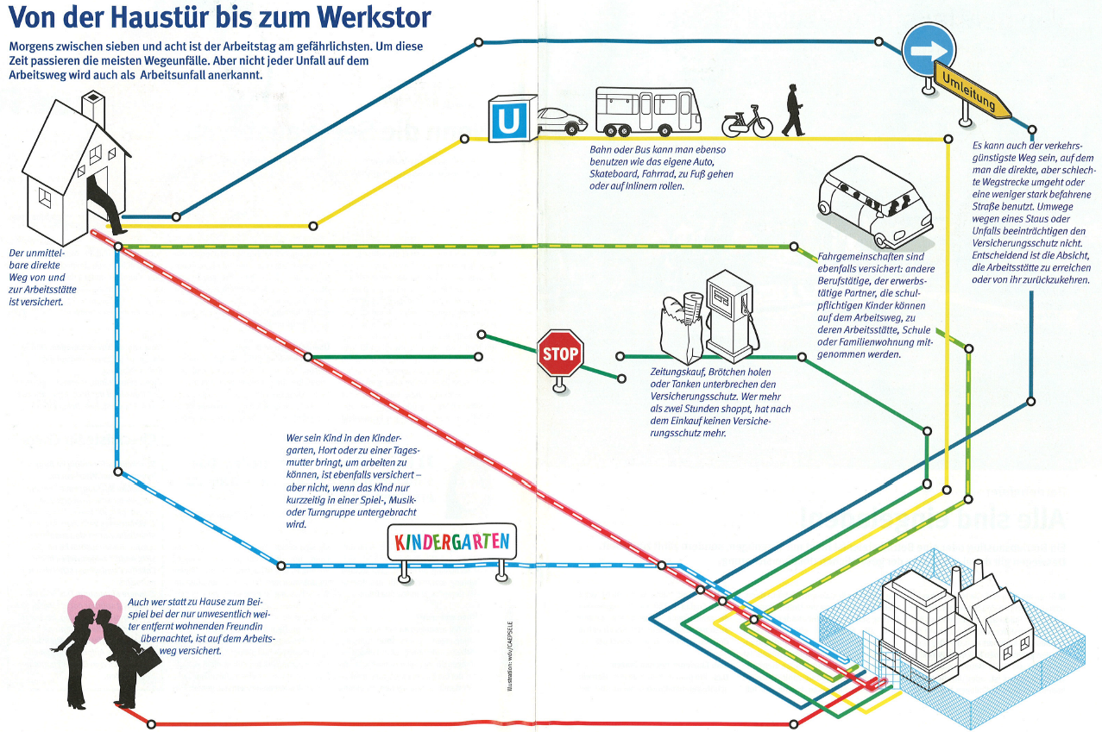
Beraterausbildung | Unfall
Die gesetzliche Unfallversicherung

Slide 132
Beraterausbildung | Unfall
Die Leistungshöhe der gesetzlichen Unfallversicherung
Verletztenrente
Minderung der Erwerbstätigkeit nach Betrachtung des geminderten Leistungsvermögens auf dem gesamten Gebiet des Erwerbslebens (mindestens 20%)
Mindestdauer 26 Wochen
Höhe gemäß Grad der Einschränkung
Vollrente = ² /₃ des Jahresarbeitsverdienstes (JAV)

Slide 133
Beraterausbildung | Unfall
Die Leistungshöhe der gesetzlichen Unfallversicherung
Renten in der gesetzlichen Unfallversicherung für Kinder, Schüler und Studenten:
Bei einer Vollrente, d. h. der Invaliditätsgrad beträgt 100%, ergeben sich die folgenden Leistungen (Stand 2019).
Ist die Verletzung geringer, wird dem Invaliditätsgrad entsprechend weniger gezahlt.
Bei einer Invalidität unter 20% wird überhaupt keine Leistung fällig.
 | Monatliche Rente in EUR
Alter des Verletzten | Alte Bundesländer | Neue Bundesländer
bis zum 6. Lebensjahr (Lj) | 548,33 | 525,00
ab dem 6. bis zum 14. Lebensjahr | 731,11 | 700,00
ab dem 14. bis zum 18. Lebensjahr | 877,33 | 840,00
ab dem 18. Lebensjahr | 1.316,00 | 1.260,00

Slide 134
Beraterausbildung | Unfall
Ermittlung der max. Unfallrente für Schüler und Kinder in der GUV
Vollrente ab 100% Minderung der Erwerbsfähigkeit (MdE)
Teilrente ab 20% Minderung der Erwerbsfähigkeit (MdE)
Bezugsgröße 2022 = 39.480 € (West) / 37.800 € (Ost)
Jahresrente = JAV x Alter% x 2/3 x MdE%
Mind. JAV ab 18 Jahre = 60% der Bezugsgröße
Max. JAV ab 18 Jahre = 2 x Bezugsgröße
Alter% 0-6 Jahre: 25%
7-14 Jahre: 1/3 = 33,33%
15-17 Jahre: 40%
ab 18 Jahre: 60%

Slide 135
Beraterausbildung | Unfall
Die Leistungshöhe der gesetzlichen Unfallversicherung
Der gesetzliche Schutz ist beschränkt
räumlich (Deutschland)
zeitlich (Beruf)
qualitativ (Bemessung nach allgemeinem Leistungsvermögen)
quantitativ (Leistungshöhe)
persönlich (Selbstständige, Kinder außerhalb des Kindergartens und der Schule, Hausfrauen und -männer)

Slide 136
Beraterausbildung | Unfall
Die private Unfallversicherung

Slide 137
Beraterausbildung | Unfall
Die private Unfallversicherung
Grundsätzlich kann sich jeder versichern!
Ausnahmen:
hohes Alter (zum Beispiel >75 Jahre)
hohes Tätigkeitsrisiko
Pflegebedürftige
Geisteskranke (hochgradig)

Slide 138
Beraterausbildung | Unfall
Der Unfallbegriff
Ein Unfall liegt vor, wenn die versicherte Person durch ein
plötzlich, von
außen wirkendes,
unvorhersehbares,
körperschädigendes
Ereignis (Unfallereignis) eine Gesundheitsschädigung erleidet.

Slide 139
Beraterausbildung | Unfall
Invaliditätsleistungen der privaten Unfallversicherung
Leistungsvoraussetzung:
Ein durch einen Unfall hervorgerufener Invaliditätsfall liegt vor, wenn:
die versicherte Person durch den Unfall auf Dauer beeinträchtigt ist.
Die Beeinträchtigungen können die körperliche und/oder geistige Leistungsfähigkeit betreffen

Slide 140
Beraterausbildung | Unfall
Invaliditätsleistungen der privaten Unfallversicherung
Anzeigepflicht im Schadenfall:
Der Versicherungsnehmer muss den Schadenfall unverzüglich melden, einen Arzt hinzuziehen und die Anordnungen befolgen
Die Invalidität muss innerhalb eines Jahres nach dem Unfall eingetreten sein (kein Unfalltod)
schriftliche Bestätigung des Arztes innerhalb von 15 Monaten
Geltendmachung beim Versicherer innerhalb von 15 Monaten

Slide 141
Beraterausbildung | Unfall
Invaliditätsleistungen der privaten Unfallversicherung
Höhe des Invaliditätsgrades / der Leistung:
Der Invaliditätsgrad wird prinzipiell anhand der sogenannten Gliedertaxe festgelegt
Die Gliedertaxe bestimmt den jeweiligen Invaliditätsgrad entsprechend der betroffenen Körperteile und Sinnesorgane
In Bezug auf die Versicherungssumme wird entsprechend prozentual geleistet

Slide 142

Beraterausbildung | Unfall
Gliedertaxe
Invaliditätsgrad (Beispiel):
(bei Verlust oder
vollständiger Funktionsunfähigkeit)
Wird die Funktionsfähigkeit nur teilweise eingeschränkt, wird der entsprechende Teil des Prozentsatzes der Gliedertaxe angenommen.
Werden durch den Unfall mehrere Körperteile oder Sinnesorgane beeinträchtigt, müssen die sich jeweils ergebenden Invaliditätsgrade laut Gliedertaxe zusammengerechnet werden.
Der Invaliditätsgrad kann jedoch 100% nicht übersteigen

Slide 143
Beraterausbildung | Unfall
Gliedertaxe
Beispiele:
Unfallfolge | Grundwert gemäß Gliedertaxe | Ermittelte Einschränkung | Invaliditätsgrad / Leistung
Verlust eines Auges und Verletzung des Unterarms | 50% 60% | 1/1 1/2 | 50% + 30% = 80%
Vollständige Lähmung beider Beine | 70% 70% | 1/1 1/1 | 70% + 70% = 100%

Slide 144
Beraterausbildung | Unfall
Gliedertaxe bei Heilberufen
Die Empfehlung des GDV zu Besonderen Bedingungen für die Bemessung des Invaliditätsgrades für Heilberufe (BB Heilberufe 99) sehen keine festen Invaliditätsgrade vor.
Diese können von Gesellschaft zu Gesellschaft variieren.

Slide 145
Beraterausbildung | Unfall
Invaliditätsleistungen der privaten Unfallversicherung
Leistungsart
Leistungen des Versicherers erfolgen generell in Form einer Kapitalzahlung
Einige ältere Tarife sehen noch die Leistung in Form einer Rentenzahlung vor, sofern der Unfalleintritt in späteren Lebensjahren erfolgt
(z.B. 65. oder 70. Lebensjahr/dies variiert je nach Versicherer)

Slide 146
Beraterausbildung | Unfall
Invaliditätsleistungen der privaten Unfallversicherung
Leistungshöhe
die jeweils ermittelten Invaliditätsgrade werden zusammengerechnet
maximal 100% Invaliditätsgrad möglich

Slide 147
Beraterausbildung | Unfall
Invaliditätsleistungen der privaten Unfallversicherung
Vorschaden
berücksichtigt werden durch den Unfall betroffene Körperteile oder Sinnesorgane, sofern an diesen schon vorher ein dauernder Schaden bestand
der Invaliditätsgrad wird um die Vorinvaliditätshöhe gemindert
Mitwirkungsgrade von weniger als 25% bleiben unberücksichtigt

Slide 148
Beraterausbildung | Unfall
Invaliditätsgrundsumme
Lineare Grundsumme
Beispiel:
Invaliditätsgrundsumme 100.000 € (ohne Progression)
Bei 10 Prozent Gliedertaxwert = 10.000 € Leistung
Bei 50 Prozent Gliedertaxwert = 50.000 € Leistung
Bei 90 Prozent Gliedertaxwert = 90.000 € Leistung

Slide 149
Beraterausbildung | Unfall
Invaliditätsgrundsumme
Besondere Bedingungen für Mehrleistung bei hohen Invaliditätsgraden (lineare Grundsumme)
Mehrleistungen werden ab 70, 75 oder 90 Prozent Invaliditätsgrad vereinbart
Keine Änderung der Leistungshöhe bis zum vereinbarten Invaliditätsgrad
Leistungsverdopplung bei einem darüber liegenden Invaliditätsgrad
Begrenzung der Mehrleistung i.d.R. auf 150.000 €

Slide 150
Beraterausbildung | Unfall
Progressive Invaliditätsstaffeln
Progression
Durch Progressionsstaffeln erfolgt in der Regel eine Leistungserhöhung ab ca. 25 Prozent Invaliditätsgrad.
Es handelt sich um eine mit der Höhe des Invaliditätsgrades progressiv steigende Leistungserhöhung.
Mögliche Progressionen: 225% bis 1000%

Slide 151
Beraterausbildung | Unfall
Progressive Invaliditätsstaffeln
Beispiel (ohne Progressionsstaffel):
Bei Verlust/Funktionsunfähigkeit der Hand im Handgelenk erfolgt eine Leistung von 55.000 €, ausgehend von 100.000 € VS.
Im gleichen Fall beträgt die Leistung bei einer Invalidität mit:
Progression 225% bis zu 90.000 €
Progression 300% bis zu 120.000 €
Progression 350% bis zu 125.000 €
Progression 500% bis zu 155.000 €

Slide 152
Beraterausbildung | Unfall
Progressive Invaliditätsstaffeln und Leistungsanspruch

Slide 153
Beraterausbildung | Unfall
Progressive Invaliditätsstaffeln und Leistungsanspruch
Bei gleichen Beiträgen können unterschiedliche Grundsummen versichert werden.
Unter dieser Annahme ergeben sich folgende Leistungsansprüche:

Slide 154
Beraterausbildung | Unfall
Todesfallleistung
Anspruchsvoraussetzungen:
Tod der versicherten Person innerhalb eines Jahres nach Unfall
Tod durch Unfallfolgen
Tod muss dem VR innerhalb von 48 Stunden gemeldet werden
Fristbeginn der „48-Stunden-Frist“ ist der Zeitpunkt ab:
  Kenntnisnahme vom Tod des Versicherten
  und
  Kenntnisnahme der Möglichkeit einer Unfallursächlichkeit für den Tod des Versicherten

Slide 155
Beraterausbildung | Unfall
Übergangsleistung
Die Übergangsleistung überbrückt als eine Art Vorschuss die Wartephase, während der der Versicherer noch die Ansprüche auf die Versicherungsleistung überprüft.
Auszahlungsfrist für vereinbarte Übergangsleistungen
  6 Monate

Slide 156
Beraterausbildung | Unfall
Übergangsleistung
Voraussetzungen für die Übergangsleistung
mehr als 50% Beeinträchtigung
ununterbrochene Beständigkeit innerhalb der ersten 6 Monate
unfallbedingte Beeinträchtigung besteht fort
gilt sowohl für die körperliche als auch für die geistige Leistungsfähigkeit
muss mit ärztlichem Attest innerhalb von 9 Monaten (ab Unfall) beim Versicherer geltend gemacht werden

Slide 157
Beraterausbildung | Unfall
Unfall-Tagegelder
Krankenhaustagegeld
muss zusätzlich gegen Beitragszuschlag mitversichert werden
ist jeweils pro Kalendertag fällig, sofern der Krankenhausaufenthalt durch einen Unfall begründet ist
ist meist auf ein Jahr begrenzt (einzelne Versicherer zahlen maximal für fünf Jahre)
wird nicht für Aufenthalte in Kuranstalten, Sanatorien oder Erholungsheimen gezahlt

Slide 158
Beraterausbildung | Unfall
Unfall-Tagegelder
Krankentagegeld
bei unfallbedingter Beeinträchtigung der Arbeitsfähigkeit
wenn in regelmäßiger ärztlicher Behandlung
Höhe richtet sich nach der vereinbarten Versicherungssumme
Abstufung anhand des Grades der Beeinträchtigung der Berufstätigkeit oder der Beschäftigung
ist primär als Ausgleich des Verdienstausfalls während des ersten Unfalljahres bestimmt
Zahldauer während ärztlicher Behandlung, längstens ein Jahr ab Unfalltag
Dauer der Arztbehandlung: Zeitraum zwischen erstem Arztbesuch nach einem Unfall und letzter Untersuchung
Mit Beendigung der Untersuchung sollte der Arzt die volle Wiederherstellung bzw. eine weitere regelmäßige Behandlung als nicht mehr erforderlich attestieren
Arbeitnehmer benötigen diese teure Zusatzleistung zumeist nicht

Slide 159
Beraterausbildung | Unfall
Unfall-Tagegelder
Genesungsgeld
muss zusätzlich gegen Beitragszuschlag mitversichert werden
ist ein Zusatz zum Krankenhaustagegeld
schließt sich an die Zahlung des Krankenhaustagegeldes an
wird für dieselbe Tagesanzahl wie das Krankenhaustagegeld gezahlt
ist jedoch i.d.R. auf eine Maximalleistungsdauer von 100 Tagen begrenzt
wird mit gestaffelter Leistungshöhe gezahlt

Slide 160
Beraterausbildung | Unfall
Unfall-Zusatzleistungen
Verbessertes Genesungsgeld
entspricht der Höhe des Krankenhaustagegeldes (keine Staffelung)
die Zahldauer entspricht der gleichen Zeit wie der des Krankenhaustagegeldes
i.d.R. längstens jedoch für 100 Tage
der Anspruch entsteht mit der Entlassung aus dem Krankenhaus
Mehrere vollstationäre Aufenthalte aufgrund desselben Unfalles gelten als ein ununterbrochener Krankenhausaufenthalt!

Slide 161
Beraterausbildung | Unfall
Unfall-Zusatzleistungen
Rooming-In
Mehrkosten bei Rooming-In Nutzung eines Elternteils können über die Krankenhaustagegeldversicherung des Kindes gedeckt werden
Einige Versicherer decken dieses Risiko als Baustein automatisch mit ab

Slide 162
Beraterausbildung | Unfall
Unfall-Zusatzleistungen
Bergungskosten
Der Versicherer ersetzt die entstehenden Kosten, soweit der Unfall über den Versicherungsvertrag versichert ist, für :
Such-, Rettungs- oder Bergungseinsätze von öffentlich- rechtlich oder privat-rechtlich organisierten Rettungsdiensten
Transport des Verletzten ins nächste Krankenhaus bzw. in eine entsprechende Spezialklinik, soweit medizinisch notwendig und ärztlich angeordnet
Mehraufwand bei der Heimreise zum ständigen Wohnsitz sofern ärztlich verordnet oder unvermeidbar
Überführung zum letzten ständigen Wohnsitz im Todesfall

Slide 163
Beraterausbildung | Unfall
Unfall-Zusatzleistungen
Bergungskosten
Entstandene Kosten für Such-, Rettungs- oder Bergungseinsätze, auch ohne Unfall, sind vom Versicherer zu tragen, wenn ein Unfall unmittelbar drohte oder nach den konkreten Umständen zu vermuten war
Gibt es einen anderen Ersatzpflichtigen, so trägt der Versicherer nur die restlichen Kosten
Bestreitet dieser Ersatzpflichtige seine Leistungspflicht, kann der Versicherungsnehmer sich direkt an den Versicherer wenden
Bergungskosten werden bis zur vereinbarten Höhe gezahlt, in der Regel zwischen 5.000 € und 75.000 €

Slide 164
Beraterausbildung | Unfall
Unfall-Zusatzleistungen
Kurkostenbeihilfe
Der Versicherer zahlt den vereinbarten Betrag, wenn:
Kur aufgrund der Unfallschäden verordnet wird
Mindestens drei Wochen Kurdauer
Der Anspruch innerhalb von 3 Jahren nach dem Unfalltag geltend gemacht wird
Durch Mitwirkung von Krankheit oder Gebrechen mindert sich die Leistung entsprechend
Die Kurkostenbeihilfe liegt in der Regel zwischen 1.000 € bis 5.000 € (selten auch höher)

Slide 165
Beraterausbildung | Unfall
Unfall-Zusatzleistungen
Kosmetische Operationen
Dieser zuschlagsfreie Einschluss ist an eine Operation und klinische Behandlung gebunden, wenn:
Die Unfallverletzungen nach Abschluss der Heilbehandlung es erforderlich machen
Der Zeitraum von drei Jahren nach Unfalltag nicht überschritten wird

Slide 166
Beraterausbildung | Unfall
Unfall-Zusatzleistungen
Kosmetische Operationen
Die Kostenübernahme beinhaltet:
Arzthonorare
sonstige Kosten der kosmetischen Operation
Unterbringungs- und Verpflegungskosten
Eventuell Zahnbehandlung und Zahnersatz bei Verlust oder Beschädigung von Schneide- und Eckzähnen, teilweise auch von Backenzähnen
Leistung erfolgt nach durchgeführter Operation, klinischer Behandlung oder Zahnbehandlung

Slide 167
Beraterausbildung | Unfall
Unfall-Zusatzleistungen
Neugeborene
Beitragsfreie Mitversicherung maximal für ein Jahr (bis zur nächsten Hauptfälligkeit)
Die Versicherungssumme beträgt regelmäßig 50 Prozent der Versicherungssumme des Versicherungsnehmers ohne Progression
Höchstleistungen beschränken sich auf beispielsweise:
  50.000 € Invaliditätsgrundsumme
  5.000 € im Todesfall
  10 € Krankenhaustagegeld und Genesungsgeld

Slide 168
Beraterausbildung | Unfall
Unfall-Zusatzleistungen
Unfallrente
Voraussetzungen der Leistungen einer Unfallrente entsprechen den Voraussetzungen für die Invaliditätsleistung
(Ziffer 5.1 Abs.1 und 2)
Der Invaliditätsgrad muss durch den Unfall mindestens 50 Prozent betragen
Zahlung der Unfallrente erfolgt ab Schadentag
Monatliche Vorauszahlung bis zum Ende des Monats, in dem die versicherte Person stirbt
Die Unfallrente wird in Höhe der Versicherungssumme geleistet, unabhängig vom Alter der versicherten Person
Leistung endet (außer durch Tod) zum Ende des Monats, in dem der unfallbedingte Invaliditätsgrad auf unter 50% bescheinigt wird
Bis zur Besserung des Gesundheitszustandes erbrachte Rentenleistungen sind nicht zurückzuzahlen

Slide 169

Beraterausbildung | Unfall
Motive und Lösungen

Slide 170
Beraterausbildung | Unfall
Motive und Lösungen | Tarife mit/ohne Gesundheitsfragen
Besonderheiten in der Beratung
Hinweise bei bestehenden Gebrechen und Invalidität in Tarifen auch ohne Gesundheitsangaben
  Im Leistungsfall werden Gebrechen und Krankheiten entsprechend der Mitwirkung berücksichtigt.
  Dieses gilt auch wenn sie während der Vertragslaufzeit erst eintreten.
  Gerade wegen einer möglichen Mitwirkung von Gebrechen und Krankheiten ist es besonders wichtig Tarife zu wählen, die auf eine Anrechnung verzichten oder diese erst ab sehr hohen Anteil berücksichtigen.

Slide 171




Beraterausbildung | Unfall
Motive und Lösungen | Tarife mit/ohne Gesundheitsfragen
Silber
Ohne GP
MA 50 %
Gold
Ohne GP
MA 75 %
afm Klassik Garant Exklusiv
Ohne GP
MA 100 %
Komplett papierl.
Taxe Komfort
GP
MA 100 %
Premium
GP
MA 50 %
(ab 60. LJ 25 %)
XXL
mit Plus-Taxe
GP
MA 100 %
TR3 Premium
GP
MA 50 %
64,74 €
112,81 €
116,96 €
101,74 €
84,49 €
129,59 €
143,07 €
64,74 €
112,81 €
209,77 €
217,06 €
102,58 €
223,47 €
143,07 €
114,48 €
250,50 €
209,77 €
265,25 €
102,58 €
274,65 €
219,42 €
Gold 100 mit GP
ca.30% Zuschlag
1) Bürokaufmann | 40 Jahre | GG A | INV 100.000 € | 350 % Progression | Tod 10.000 € | Eigenbewegung mitversichert
2) Elektroinstallateur | 40 Jahre | GG A/B | INV 100.000 € | 350 % Progression | Tod 10.000 € | Eigenbewegung mitversichert
3) Klempner | 40 Jahre | GG B | INV 100.000 € | 350 % Progression | Tod 10.000 € | Eigenbewegung mitversichert

Slide 172
Beraterausbildung | Unfall
Der Markt

Slide 173
Beraterausbildung | Unfall
Ende
Vielen Dank für Ihre Aufmerksamkeit!

Slide 174
Beraterausbildung
Grundlagen der Kfz-Versicherung
Hamburg, 26.04.2022

Slide 175
Beraterausbildung | Kfz
Inhalt
Gesetzliche Grundlagen
Kraftfahrzeug-Haftpflichtversicherung
Kaskoversicherung
Autoschutzbrief
Insassen-Unfallversicherung und Fahrerschutz
Schadenfreiheitssystem
Allgemeines – eVB etc.
Motive und Lösungen
Hinweis
Grundlage sind die Regelungen des GDV nach AKB 2015 – Stand 28.05.2021

Slide 176
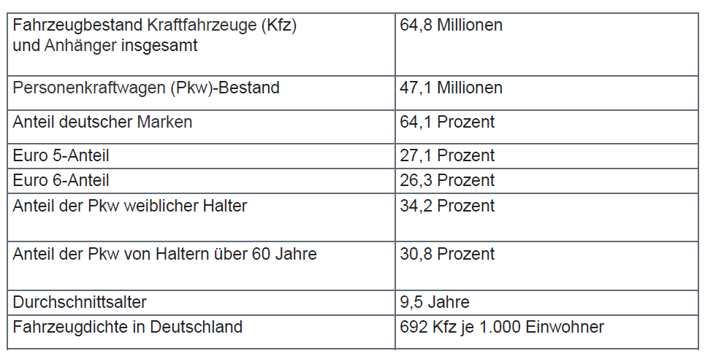
Beraterausbildung | Kfz
Gesetzliche Grundlagen
Zahlen zum 01. Januar 2020 im Überblick
Quelle: Kraftfahrt-Bundesamt

Slide 177
Beraterausbildung | Kfz
Gesetzliche Grundlagen
Fahrzeuge mit besonderer Zulassung
Saisonkennzeichen zum 01.01.2019 2,43 Mio.
Versicherungskennzeichen zum 01.01.2016 2,02 Mio.
Oldtimer ohne H-Kennzeichen 0,19 Mio.
Oldtimer mit H-Kennzeichen 0,39 Mio.
Quelle: Kraftfahrt-Bundesamt

Slide 178



Beraterausbildung | Kfz
Gesetzliche Grundlagen | Kennzeichenarten in Deutschland
Amtliches Kennzeichen / Eurokennzeichen
Kennzeichen für Elektrofahrzeuge
Oldtimerkennzeichen
Saison-Kennzeichen
Wechselkennzeichen

Slide 179


Beraterausbildung | Kfz
Gesetzliche Grundlagen | Kennzeichenarten in Deutschland
Kurzzeit-Kennzeichen (gültig nur innerhalb Deutschlands)
  das Fahrzeug, das damit gefahren werden soll, bekannt ist und im Fahrzeugschein eingetragen wird,
  das Fahrzeug einem genehmigten Typ entspricht oder eine Einzelgenehmigung erteilt ist,
  eine gültige Hauptuntersuchung (HU) / Sicherheitsprüfung (SP)für das Fahrzeug nachgewiesen wird und
  eine Kraftfahrzeug-Haftpflichtversicherung besteht.
Zoll-oder Ausfuhrkennzeichen
Rote Kennzeichen „Handel-Handwerk-Gewerbe“
  Zu erkennen an der “6“
Rote Kennzeichen “Oldtimer-Sammler“
  Zu erkennen an der “7“

Slide 180
Beraterausbildung | Kfz
Gesetzliche Grundlagen | Kennzeichenarten in Deutschland
Grünes-Kennzeichen
Versicherungskennzeichen
  Blau 2021
  Grün 2022
  Schwarz 2023
  Blau 2024

Slide 181
Beraterausbildung | Kfz
Gesetzliche Grundlagen
Straßenverkehrsgesetz (StVG)
Pflichtversicherungsgesetz (PflVG)
Kraftfahrzeug-Pflichtversicherungsverordnung (KfzPflVV)
Ausländer-Pflichtversicherungsgesetz (AuslPflVG)
Versicherungsvertragsgesetz (VVG)
Bürgerliches Gesetzbuch (BGB)
Quelle: Kraftfahrt-Bundesamt

Slide 182
Beraterausbildung | Kfz
Gesetzliche Grundlagen
Straßenverkehrsgesetz (StVG) § 7 Haftung des Halters
(1) Wird bei dem Betrieb eines Kraftfahrzeugs oder eines Anhängers, der dazu bestimmt ist, von einem Kraftfahrzeug mitgeführt zu werden, ein Mensch getötet, der Körper oder die Gesundheit eines Menschen verletzt oder eine Sache beschädigt, so ist der Halter verpflichtet, dem Verletzten den daraus entstehenden Schaden zu ersetzen.

Slide 183
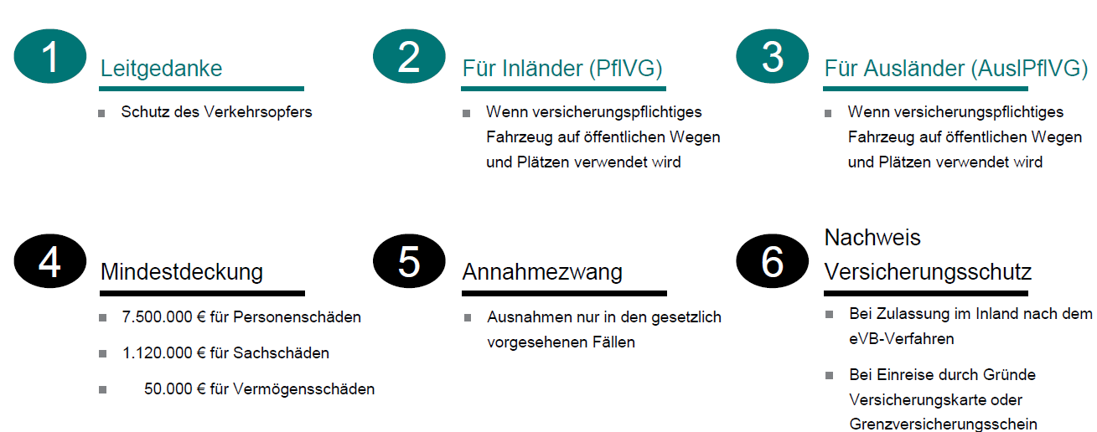
Beraterausbildung | Kfz
Gesetzliche Grundlagen

Slide 184
Beraterausbildung | Kfz
Gesetzliche Grundlagen
Pflichtversicherungsgesetz (PflVG) §1
Der Halter
eines Kraftfahrzeugs oder Anhängers mit regelmäßigem Standort im Inland
ist verpflichtet, für sich, den Eigentümer und den Fahrer
eine Haftpflichtversicherung zur Deckung der durch den Gebrauch des Fahrzeugs verursachten Personenschäden, Sachschäden und sonstigen Vermögensschäden
nach den folgenden Vorschriften abzuschließen und aufrechtzuerhalten,
wenn das Fahrzeug auf öffentlichen Wegen oder Plätzen (§1 des Straßenverkehrsgesetzes) verwendet wird.

Slide 185
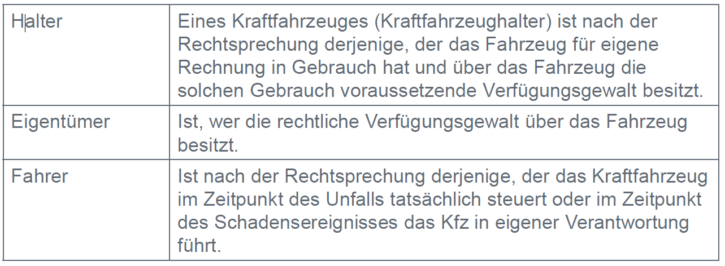
Beraterausbildung | Kfz
Gesetzliche Grundlagen
Definitionen

Slide 186
Beraterausbildung | Kfz
Gesetzliche Grundlagen
Pflichtversicherungsgesetz (PflVG) §2
§1 gilt nicht für
  1. die Bundesrepublik Deutschland,
  2. die Länder,
  3. die Gemeinden mit mehr als einhunderttausend Einwohnern,
  4. die Gemeindeverbände sowie Zweckverbände, denen ausschließlich Körperschaften des öffentlichen Rechts angehören,
  5. juristische Personen, die von einem nach §3 Absatz 1 Nummer 4 des Versicherungsaufsichtsgesetzes von der Versicherungsaufsicht freigestellten Haftpflichtschadenausgleich Deckung erhalten,

Slide 187
Beraterausbildung | Kfz
Gesetzliche Grundlagen
Pflichtversicherungsgesetz (PflVG) §2
§1 gilt nicht für
  6. Halter von
    a) Kraftfahrzeugen, deren durch die Bauart bestimmte Höchstgeschwindigkeit sechs Kilometer je Stunde nicht übersteigt,
    b) selbstfahrenden Arbeitsmaschinen und Staplern im Sinne des §3 Abs. 2 Satz 1 Nr. 1 Buchstabe a der Fahrzeug-Zulassungsverordnung, deren Höchstgeschwindigkeit 20 Kilometer je Stunde nicht übersteigt, wenn sie den Vorschriften über das Zulassungsverfahren nicht unterliegen,
    c) Anhängern, die den Vorschriften über das Zulassungsverfahren nicht unterliegen.

Slide 188
Beraterausbildung | Kfz
Gesetzliche Grundlagen
Pflichtversicherungsgesetz (PflVG) §5 Kontrahierungszwang
(1) Die Versicherung kann nur bei einem im Inland zum Betrieb der Kraftfahrzeug-Haftpflichtversicherung befugten Versicherungsunternehmen genommen werden.
(2) Die im Inland zum Betrieb der Kraftfahrzeug-Haftpflichtversicherung befugten Versicherungsunternehmen sind verpflichtet, den in §1 genannten Personen nach den gesetzlichen Vorschriften Versicherung gegen Haftpflicht zu gewähren. (…)

Slide 189
Beraterausbildung | Kfz
Gesetzliche Grundlagen
Pflichtversicherungsgesetz (PflVG) §5 Kontrahierungszwang
(3) Der Antrag auf Abschluß eines Haftpflichtversicherungsvertrages für
Zweiräder, Personen-und Kombinationskraftwagen bis zu 1 t Nutzlast
gilt zu den für den Geschäftsbetrieb des Versicherungsunternehmens maßgebenden Grundsätzen und zum allgemeinen Unternehmenstarif als angenommen, wenn der Versicherer ihn nicht innerhalb einer Frist von zwei Wochen vom Eingang des Antrags an schriftlich ablehnt oder wegen einer nachweisbaren höheren Gefahr ein vom allgemeinen Unternehmenstarif abweichendes schriftliches Angebot unterbreitet. (…)

Slide 190
Beraterausbildung | Kfz
Gesetzliche Grundlagen
Pflichtversicherungsgesetz (PflVG) §5 Kontrahierungszwang
(4) Der Antrag darf nur abgelehnt werden, wenn sachliche oder örtliche Beschränkungen im Geschäftsplan des Versicherungsunternehmens dem Abschluss des Vertrags entgegenstehen oder wenn der Antragsteller bereits bei dem Versicherungsunternehmen versichert war und das Versicherungsunternehmen
  den Versicherungsvertrag wegen Drohung oder arglistiger Täuschung angefochten hat,
  vom Versicherungsvertrag wegen Verletzung der vorvertraglichen Anzeigepflicht
  oder wegen Nichtzahlung der ersten Prämie zurückgetreten ist oder
  den Versicherungsvertrag wegen Prämienverzugs oder nach Eintritt eines Versicherungsfalls gekündigt hat.

Slide 191
Beraterausbildung | Kfz
Gesetzliche Grundlagen
Pflichtversicherungsgesetz (PflVG) Mindestversicherungssummen
Mindestversicherungssummen
7.500.000 € für Personenschäden
1.120.000 € für Sachschaden
50.000 € für reine Vermögensschäden
Für Kfz mit mehr als neun Sitzplätzen werden die Summen nach Anzahl der Plätzen erhöht
50.000 € Personen und 500 € Vermögen für den 10. Platz und jeden weiteren hinzukommenden

Slide 192
Beraterausbildung | Kfz
Gesetzliche Grundlagen
Der Markt
am häufigsten anzutreffende Deckung ist 100 Mio. € pauschal für Personen-, Sach- und Vermögensschäden
mit einer Begrenzung von 12 oder 15 Mio. € je geschädigter Person
ACHTUNG
vereinzelt gerade in Basisdeckungen oder vereinzelten Direktversicherern gelten Begrenzungen von maximal
8 Mio. € je geschädigte Person (je nach Versicherer)
Die Pauschale Deckungssumme beläuft sich dann häufig auf 50 Mio. €

Slide 193
Beraterausbildung | Kfz
Bereiche der Kraftfahrzeugversicherung
Haftpflichtversicherung
Kaskoversicherung
Zusatzdeckungen
Pflichtversicherung
(Ohne diese Versicherung kann ein Kraftfahrzeug üblicherweise nicht zugelassen werden)
freiwillige Versicherung
freiwillige Versicherung
Sie schützt das Vermögen des VN vor berechtigten und unberechtigten Schadenersatzansprüchen Dritter
Sie kommt für Schäden am eigenen Kraftfahrzeug auf
Schutzbrief
Mallorca-Deckung
Insassenunfall
Fahrerschutz

Slide 194
Beraterausbildung | Kfz
Kraftfahrtzeug-Haftpflichtversicherung | Versicherungsumfang
Was ist versichert?
Die KFZ-Haftpflichtversicherung stellt den VN und die mitversicherten Personen von Schadensersatzansprüchen frei, wenn durch den Gebrauch des Fahrzeugs Personen-, Sach-oder Vermögensschäden entstehen und deswegen gegen den Versicherten oder den VR Schadensersatzansprüche des Privatrechts geltend gemacht werden.
Versichert sind Schadensersatzansprüche durch den Gebrauch eines Fahrzeuges, wenn
Personen verletzt oder getötet werden
Sachen beschädigt oder zerstört werden oder abhanden kommen,
Vermögensschäden, die weder einen Personen- noch mit einem Sachschaden mittelbar oder unmittelbar zusammenhängen
Zum Gebrauch gehören neben dem Fahre auch z.B. das Ein- und Aussteigen sowie das Be- und Entladen

Slide 195
Beraterausbildung | Kfz
Kraftfahrtzeug-Haftpflichtversicherung | Versicherungsumfang
Haftungsarten
Verschuldenshaftung (unbegrenzt)
§ 823 BGB ff.
Voraussetzungen:
Vorsatz oder Fahrlässigkeit
Widerrechtlichkeit
Kausalität
Verantwortlichkeit
Gefährdungshaftung (begrenzt)
§7StVG
Prüfen:
Betriebsgefahr
Höhere Gewalt
Unabwendbarkeit
Höchstbeiträge

Slide 196
Beraterausbildung | Kfz
Kraftfahrtzeug-Haftpflichtversicherung | Versicherungsumfang
Aufgaben des Versicherers
Prüfung von Schadensersatzansprüchen
  Der Versicherer überprüft die rechtliche Grundlage und Höhe der Schadensersatzansprüche eines Dritten (Geschädigten)
  Die Begründung der Ansprüche obliegt dem Geschädigten
Befriedigung begründeter Schadenersatzansprüche eines Dritten
  Der Versicherer begleicht bis zur Höhe der vereinbarten Versicherungssummen begründete Schadenersatzansprüche eines Dritten (Geschädigten)
Abwehr unbegründeter Ansprüche (passiver Rechtsschutz)
  Stellt ein Dritter gegen den Versicherungsnehmer unbegründete Ansprüche, so wehrt der Versicherer diese ab und führt erforderlichenfalls auf seine Kosten einen Rechtsstreit zur Abwehr dieser Ansprüche.

Slide 197
Beraterausbildung | Kfz
Kraftfahrtzeug-Haftpflichtversicherung | Versicherungsumfang
Berechtigte Kosten mit Schadensersatzanspruch, können sein:
Personenschaden
  Heilbehandlungskosten
  Rentenzahlungen
  Schmerzensgeld
  Verdienstausfall
Sachschaden
  Reparaturkosten des Fahrzeuges
  Kosten für Leihwagen
  Abschleppkosten
  Anwaltskosten zur Durchsetzung des Schadenersatzanspruches

Slide 198
Beraterausbildung | Kfz
Kraftfahrtzeug-Haftpflichtversicherung | Versicherungsumfang
Versicherter Personenkreis:
  Versicherungsnehmer
  Fahrer des Fahrzeuges (auch ein unberechtigter Fahrer)
  Fahrzeughalter
  Eigentümer
  Beifahrer im Rahmen eines Arbeitsverhältnisses
  Arbeitgeber oder Dienstherren, wenn das Fahrzeug für dienstliche Zwecke genutzt wird
  Die technische Aufsicht für Fahrzeuge mit autonomer Fahrfunktion
  Viele AKB´s sind erweitert um
  Insassen (z.B. beim Aussteigen) diese in der Regel dann nachrangig.
  Begleitperson im Rahmen des begleitenden Fahrens,
Dieser Personenkreis kann auch ohne Einwilligung des VN die Versicherung in Anspruch nehmen

Slide 199
Beraterausbildung | Kfz
Kraftfahrtzeug-Haftpflichtversicherung | Ausschlüsse
Vorsatz
Rennen – und dazugehörige Trainingsfahrten
Schäden am versicherten Fahrzeugen
Beschädigung von
  verbundenen Anhängern
  abgeschleppten Fahrzeugen (außer im Rahmen üblicher nicht gewerblicher Hilfeleistungen)
  Beförderten Sachen (Ausnahme z.B. Kleidung Brille Brieftasche die von Insassen üblicherweise mitgeführt werden)
Schadenersatzansprüche des VN gegen mitversicherte Personen für Sach- und Vermögenschäden
Vermögensschäden durch Nichteinhaltung von Liefer- und Beförderungsfristen
Vertragliche Ansprüche
Schäden durch Kernenergie

Slide 200
Beraterausbildung | Kfz
Kraftfahrtzeug-Haftpflichtversicherung | Geltungsbereich
Der Geltungsbereich der Kfz-Haftpflichtversicherung ist in § 1 Abs. 1 Kraftfahrzeug Pflichtversicherungsverordnung (Kfz-PflVV) vorgeschrieben:
Der Versicherungsschutz in den Bedingungen spiegelt dieses auch wieder und gilt in Europa und der EU
geographischen Grenzen Europas, (Achtung: z.B. Türkei - asiatischer Teil ist nicht versichert)
den außereuropäischen Gebieten, des Geltungsbereichs der EU
Am Markt finden sich Tarife die Erweiterungen auf den asiatischen Teil der Türkei und der Mittelmeeranrainerstaaten vorsehen.
Hinweis Geltungsbereich Haftpflicht und Kasko sind nicht immer identisch

Slide 201
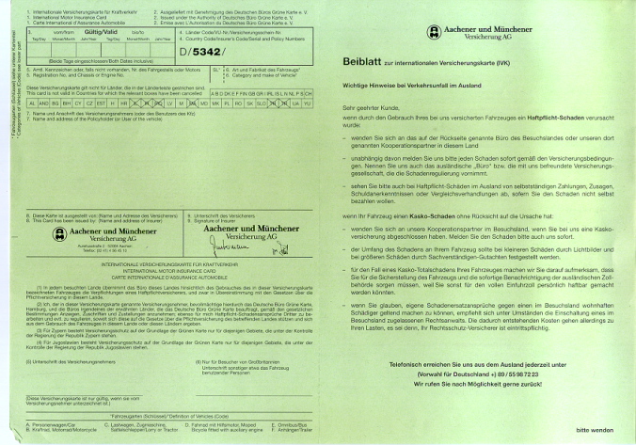
Beraterausbildung | Kfz
Kraftfahrtzeug-Haftpflichtversicherung | Geltungsbereich
Nachweis des Versicherungsschutzes im Ausland
Vor Auslandsfahrten sollte sich der Versicherungsnehmer von seinem Versicherer eine internationale Versicherungskarte ausstellen lassen.
In vielen Ländern ist aufgrund des sog. „Kennzeichenabkommens“ das mitführen nicht mehr erforderlich, es wird empfohlen diese dennoch mit sich zu führen. Sie enthält viele wichtige Informationen und kann je nach Land im Schadensfall wieder verpflichtend sein.
Kunden sollten sich daher vor einer Auslandsreise mit dem eigenem Fahrzeug über die
Nachweispflichten des Versicherungsschutzes informieren
Ferner nutzen die Gesellschaften die Grüne Karte um den Geltungsbereich zu erweitern.
Erhältlich beim Versicherer
Seit dem 01.07.2020 auch in weiß gültig und kann vom Kunden ausgedruckt werden
Sie ist nicht mehr im „Original“ notwendig.

Slide 202
Beraterausbildung | Kfz
Kraftfahrtzeug-Haftpflichtversicherung | Geltungsbereich
Nachweis des Versicherungsschutzes im Ausland
Es gibt aber weiterhin Staaten, in die man nur mit einer gültigen „Grünen Karte“ einreisen darf.
Dazu zählen folgende Länder:
  Albanien
  Aserbaidschan
  Bosnien-Herzegowina
  Iran
  Israel
  Marokko
  Mazedonien
  Moldawien
  Montenegro
  Russland
  Tunesien
  Türkei
  Ukraine
  Weißrussland
  Großbritanien
  Übergangsfrist endete am 31.12.2020
  Nach dem Ende der Übergangsfrist könnten die britischen Behörden von EU-Bürgern bei der Einreise allerdings verlangen, ihren Versicherungsschutz mit der Grünen Versicherungskarte nachzuweisen.

Slide 203
Beraterausbildung | Kfz
Kraftfahrtzeug-Haftpflichtversicherung | Deckungserweiterungen
Ansprüche nach dem Umweltschadengesetz
Mit Wirkung vom 14.11.2007 ist rückwirkend zum 30.04.2007 das neue Umweltschadengesetz in Kraft getreten. Nach dem neuen Gesetz kann ein Unfallverursacher mit öffentlich-rechtlichen Ansprüchen konfrontiert werden, wenn er mit seinem Fahrzeug bei Ausübung seiner beruflichen Tätigkeit einen Umweltschaden verursacht. Vor dem Inkrafttreten mussten Umweltschäden nur ersetzt werden, wenn ein Dritter aus einem Umweltschaden einen finanziellen Nachteil erlitt. Neu ist, dass der Verursacher für behördlich auferlegte Sanierungskosten aufkommen muss, die bisher vom Steuerzahler getragen wurden. Ein Verschulden ist hierbei nicht relevant. Dieser Anspruch ist öffentlich-rechtlicher Natur und somit vom Umfang der Kfz-Haftpflichtversicherung ausgeschlossen.
Die Umweltschadenversicherung (öffentliches Recht) ist bei den meisten Versicherern ebenfalls Bestandteil der Kfz-Haftpflichtversicherung.
In aller Regel bieten die heutigen Tarife eine Deckung bis zu 5 Mio. € je Schadenfall max. 10 Mio. €pro Versicherungsjahr
Ein nach diesen Sonderbedingungen versicherter Schaden, der ausschließlich öffentlich-rechtliche Ansprüche auslöst, führt zu keiner Rückstufung Ihres Kfz-Haftpflichtversicherungsvertrags.

Slide 204
Beraterausbildung | Kfz
Kraftfahrtzeug-Haftpflichtversicherung | Versicherungsumfang
Deckungserweiterungen der Kfz-Haftpflichtversicherung
Mallorca Deckung
  Viele Versicherer bieten im Rahmen der Kfz-Haftpflichtversicherung als sog. Mallorca-Police Versicherungsschutz für ein im Ausland angemietetes Kraftfahrzeug an, wenn damit ein Schaden verursacht wird.
  Diese Deckungserweiterung soll eine mögliche Versicherungslücke im Ausland schließen, falls die Deckungssummen der örtlichen Versicherungsgesellschaft nicht den Schaden komplett abdecken.
  Der Umfang variiert je nach Gesellschaft und Tarif
  Ob und inwieweit (versicherte Länder, versicherter Personenkreis, Dauer, etc.) Versicherungsschutz besteht, kann in den jeweiligen Bedingungen nachgelesen werden.
  In der Regel gilt der Schutz mindestens für PKW die durch den VN angemietet wurden und durch ihn gelenkt. Gute Tarife schließen hier Wohnmobile und Kräder ein und erweitern den Kreis der versicherten Personen auf Ehepartner und Kinder

Slide 205

Beraterausbildung | Kfz
Kraftfahrtzeug-Kaskoversicherung

Slide 206
Beraterausbildung | Kfz
Kraftfahrtzeug-Kaskoversicherung | Versicherungsumfang
Was ist versichert ?
Das Fahrzeug gegen Beschädigung, Zerstörung, Totalschaden oder Verlust sowie beitragsfrei mitversicherte Teile:
Fest im Fahrzeug eingebaute oder fest am Fahrzeug angebaute Fahrzeugteile
oder am Fahrzeug angebautes oder im Fahrzeug unter Verschluss verwahrtes Fahrzeugzubehör.
  Voraussetzung ist, dass es ausschließlich dem Gebrauch des Fahrzeugs dient (z. B. Schonbezüge, Pannenwerkzeug) und nach allgemeiner Verkehrsanschauung nicht als Luxus angesehen wird.
Im Fahrzeug unter Verschluss verwahrte Fahrzeugteile, die zur Behebung von Betriebsstörungen des Fahrzeugs üblicherweise mitgeführt werden (z. B. Sicherungen und Leuchtmittel)
Schutzhelme (auch mit Wechselsprechanlage), solange sie bestimmungsgemäß gebraucht werden oder mit dem abgestellten Fahrzeug so fest verbunden sind, dass ein unbefugtes Entfernen ohne Beschädigung nicht möglich ist
Planen, Gestelle für Planen (Spriegel)
Folgende außerhalb des Fahrzeugs unter Verschluss gehaltene Teile:
  ein zusätzlicher Satz Räder mit Winter- oder Sommerbereifung,
  Dach-/Heckständer, Hardtop, Schneeketten und Kindersitze,
  mitversicherte Fahrzeugteile und Fahrzeugzubehör während einer Reparatur

Slide 207
Beraterausbildung | Kfz
Kraftfahrtzeug-Kaskoversicherung | Versicherungsumfang
Was ist versichert ?
Die nachfolgend aufgeführten Teile sind ohne Beitragszuschlag mitversichert, wenn sie im Fahrzeug fest eingebaut oder am Fahrzeug fest angebaut sind:
bei Pkw, Krafträdern bis zu einem Gesamtneuwert der Teile von xx EUR (brutto) und
bei sonstigen Fahrzeugarten (z. B. Lkw) bis zu einem Gesamtneuwert der Teile von xx EUR (brutto)
  Radio- und sonstige Audiosysteme, Video-, technische Kommunikations- und Leitsysteme (z. B. fest eingebaute Navigationssysteme),
  zugelassene Veränderungen an Fahrwerk, Triebwerk, Auspuff, Innenraum oder Karosserie (Tuning), die der Steigerung der Motorleistung, des Motordrehmoments, der Veränderung des Fahrverhaltens dienen oder zu einer Wertsteigerung des Fahrzeugs führen,
  individuell für das Fahrzeug angefertigte Sonderlackierungen und -beschriftungen sowie besondere Oberflächenbehandlungen,
  Beiwagen und Verkleidungen bei Krafträdern, Leichtkrafträdern, Kleinkrafträdern, Trikes, Quads und Fahrzeugen mit Versicherungskennzeichen,
  Spezialaufbauten (z. B. Kran-, Tank-, Silo-, Kühl- und Thermoaufbauten) und Spezialeinrichtungen (z. B. für Werkstattwagen, Messfahrzeuge, Krankenwagen).
Ist der Gesamtneuwert der aufgeführten Teile höher als die genannte Wertgrenze, ist der übersteigende Wert nur mitversichert, wenn dies ausdrücklich vereinbart ist.
Bis zur genannten Wertgrenze verzichten wir auf eine Kürzung der Entschädigung wegen Unterversicherung.

Slide 208
Beraterausbildung | Kfz
Kraftfahrtzeug-Kaskoversicherung | Versicherte Gefahren
Die Kaskoversicherung bietet, je nach vereinbarter Vertragsform, Versicherungsschutz bei Schädigung, Zerstörung oder Verlust des Fahrzeugs und der mitversicherten Teile infolge eines in der Teilkaskoversicherung oder Vollkaskoversicherung versicherten Ereignisses.
Kaskoversicherung
Teilkasko
Vollkasko
Brand, Explosion
Entwendung
Elementarschäden
Wildschäden
Glasbruchschäden
Kurzschluss an Kabeln
Brand, Explosion
Entwendung
Elementarschäden
Wildschäden
Glasbruchschäden
Kurzschluss an Kabeln
Selbstverschuldete Unfälle
Mut- oder böswillige Beschädigung

Slide 209
Beraterausbildung | Kfz
Kraftfahrtzeug-Kaskoversicherung | Selbstbeteiligung (SB)
Bei der Teil- und der Vollkaskoversicherung können zur Beitragsreduzierung Selbstbeteiligungen je Schadenfall vereinbart werden. Die Selbstbeteiligung der Teilkaskoversicherung darf nicht höher als die Selbstbeteiligung in der Vollkaskoversicherung sein.
Die am häufigsten gewählte Variante ist eine SB in Höhe von
  300,00 € in der Vollkasko- und
  150,00 € in der Teilkaskoversicherung.
Hinweis:
Mit steigender Selbstbeteiligung reduzieren sich die Beiträge.
Bei Nutzung von Vergleichsrechnern lohnt es sich, erst mit 300/150 zu rechnen, da diese von allen Versicherern angeboten werden. Besondere SB-Konstellationen z.B. 500/500 oder 1000/0 können zu weniger Ergebnissen führen.

Slide 210
Beraterausbildung | Kfz
Kraftfahrtzeug-Kaskoversicherung | Versicherte Gefahren
Brand und Explosion
  Keine Seng- uns Schmorschäden
Entwendung
  Diebstahl und Raub sowie räuberische Erpressung
  Unterschlagung (nicht bei Überlassung z.B. bei Verkauf oder Verleih)
  Unbefugter Gebrauch (nicht durch z.B. Familie, Werkstatt etc.)
Elementar
  Sturm, Hagel, Blitzschlag, Überschwemmung
  Erweiterungen am Markt
    Schnee-/Eislawinen auch Dachlawinen Erdrutsch, Muren (Geröll- u. Schlammlawinen) Erdbeben, Erdfall und Vulkanausbrüche

Slide 211
Beraterausbildung | Kfz
Kraftfahrtzeug-Kaskoversicherung | Versicherte Gefahren
Wildschäden
  Zusammenstoß mit Haarwild nach dem Bundesjagdgesetz (§ 2 Abs. 1 Nr.1) z.B. Reh, Wildschwein
  Erweiterungen am Markt
    Bundesjagdgesetz (§ 2 Abs. 1 Nr. 1 und 2 ) Erweiterung um Federvieh (z.B. Fasan. Rebhuhn)
    Alle Tierarten
    Marder- oder Tierbiss mit Folgeschäden (in der Regel begrenzt)
Glasbruch z. B. Front-, Heck-, Dach-, Seiten- und Trennscheiben
  Nicht zur Verglasung gehören Glas- und Kunststoffteile von Mess-, Assistenz-, Kamera- und Informationssystemen, Solarmodulen, Displays, Monitoren sowie Leuchtmittel.
  Erweiterungen am Markt
    Einschluss von Kosten für Vignetten und Plaketten
Kurzschlussschäden an der Verkabelung
  Erweiterungen am Markt
    Inkl. Folgeschäden (in der Regel begrenzt)

Slide 212

Beraterausbildung | Kfz
Kraftfahrtzeug-Kaskoversicherung | Versicherte Gefahren Vollkasko
Was genau ist ein Unfall?
Ein Unfall ist definiert als ein unmittelbar von außen plötzlich mit mechanischer Gewalt
auf das Fahrzeug einwirkendes Ereignis.
unmittelbar: Das Schadenereignis muss direkt auf das Fahrzeug einwirken
von außen: Die Ursache des Schadens darf nicht auf einem inneren Betriebsvorgang beruhen, sondern muss von außen auf das Fahrzeug einwirken
plötzlich: Das Schadenereignis muss unerwartet, unvorhersehbar und in einem sehr kurzen Zeitraum geschehen.
mechanische Gewalt: Wirkt bei einem Aufprall oder Zusammenstoß. Das bedeutet auch, dass für elektrische oder chemische Einwirkungen auf das Fahrzeug kein Versicherungsschutz besteht

Slide 213
Beraterausbildung | Kfz
Kraftfahrtzeug-Kaskoversicherung | Versicherte Gefahren Vollkasko
Keine Unfallschäden sind deshalb insbesondere:
Schäden am Fahrzeug, die ihre alleinige Ursache in einem Bremsvorgang haben, z. B. Schäden an der Bremsanlage oder an den Reifen.
Schäden am Fahrzeug, die ausschließlich aufgrund eines Betriebsvorgangs eintreten, z. B. durch falsches Bedienen, falsches Betanken oder verrutschende Ladung.
Schäden am Fahrzeug, die ihre alleinige Ursache in einer Materialermüdung, Überbeanspruchung oder Abnutzung haben.
Schäden zwischen ziehendem und gezogenem Fahrzeug oder Anhänger ohne Einwirkung von außen, z. B. Rangierschäden am Zugfahrzeug durch den Anhänger.
Verwindungsschäden.
Vorhersehbare Beschädigungen des Fahrzeugs, die üblicherweise im Rahmen der bestimmungsgemäßen Verwendung des Fahrzeugs entstehen, gelten nicht als Unfallschaden. Beispiel: Schäden an der Ladeoberfläche eines Lkw durch Beladen mit Kies.
Der Markt bietet hierfür in Top Tarifen mittlerweile teilweise Wiedereinschlüsse | Achten sie also auf die sogenannten BBB-Schäden
z.B. der Baustein „KEX“ die Kasko-Extra der Kravag

Slide 214
Beraterausbildung | Kfz
Kraftfahrtzeug-Kaskoversicherung | Versicherte Gefahren Vollkasko
Was genau ist unter mutwilliger oder böswilliger Beschädigung zu verstehen?
  Setzt Vorsatz der Schädigung voraus.
  Mutwillige bzw. böswillige Beschädigung überschneiden sich oft auch mit der Unfalldefinition
    z.B. wenn der Täter mit dem Fuß gegen das Auto tritt
  Im Rahmen der Mutwillige bzw. böswillige Beschädigung können aber auch BBB-Schäden erstattungsfähig werden
    z.B. wenn der Täter schädigende Zusätze in den Tank füllt und dadurch ein Motorschaden entsteht.

Slide 215
Beraterausbildung | Kfz
Kraftfahrtzeug-Kaskoversicherung | Versicherungsumfang
Welche Kosten werden ersetzt?
  Reparaturkosten des Fahrzeuges
    Bis zum Wiederbeschaffungswert
  Abschleppkosten
  Bei Totalschaden, Zerstörung oder Verlust
    Den Wiederbeschaffungswert
    Neupreisentschädigungen (zwischen 6 und 36 Monaten) für Neuwagen
      VN ist Erstbesitzer (max. 1 Monat bis 1.000 km bei Vorführ- und Händlerzulassungen sogenannte Kurz- bzw. Tageszulassungen)
Der Markt bietet darüber hinaus z.B.
  Gebrauchtwagen- /Kaufpreisentschädigungen (zwischen 6 und 36 Monaten)
  Mietwagen / Nutzungsausfall
  Wertminderungen
  Verzicht auf Abzug „neu für alt“
  Ersatz von Zulassungs- und Überführungskosten im Totalschaden

Slide 216
Beraterausbildung | Kfz
Kraftfahrtzeug-Kaskoversicherung | Versicherungsumfang
Welche Kosten werden ersetzt?
  Reparaturkosten des Fahrzeuges
    Bis zum Wiederbeschaffungswert
  Abschleppkosten
  Der Markt bietet darüber hinaus z.B.
  Neupreisentschädigungen (zwischen 6 und 36 Monaten)
  Gebrauchtwagen- /Kaufpreisentschädigungen (zwischen 6 und 36 Monaten)
  Mietwagen / Nutzungsausfall
  Wertminderungen
  Verzicht auf Abzug „neu für alt“
  Ersatz von Zulassungs- und Überführungskosten im Totalschaden

Slide 217
Beraterausbildung | Kfz
Kraftfahrtzeug-Kaskoversicherung | Ausschlüsse
Vorsatz
Grobe Fahrlässigkeit (Markt oft wieder Einschluss nicht bei Alkohol, Drogen und Diebstahl)
Rennen – und dazugehörige Trainingsfahrten
Beschädigung von
  Reifen
Erdbeben,
Kriegsereignisse, innere Unruhe, Maßnahmen der Staatsgewalt
Schäden durch Kernenergie

Slide 218
Beraterausbildung | Kfz
Kraftfahrtzeug-Kaskoversicherung | Geltungsbereich
Während der (Mindest-)Geltungsbereich der Kfz-Haftpflichtversicherung in Kfz-Pflichtversicherungsverordnung vorgeschrieben ist, sind die Versicherer in der Kaskoversicherung bei der Bestimmung des örtlichen Geltungsbereichs frei. Meistens wird der Geltungsbereich analog der Kfz-Haftpflichtversicherung gestaltet.
Insbesondere bei Kunden, die mit ihrem Fahrzeug viel im Ausland unterwegs sind, empfiehlt es sich, die Bedingungen hinsichtlich des Geltungsbereichs zu prüfen.
Hinweis
Geltungsbereich Haftpflicht und Kasko sind nicht immer identisch. Siehe auch Kraftfahrtzeug-Haftpflicht | Geltungsbereich

Slide 219
Beraterausbildung | Kfz
Kraftfahrtzeug-Kaskoversicherung | Deckungserweiterung
GAP
Bei einem Diebstahl oder Totalschaden eines geleasten / finanzierten Pkw kommt es oft vor, dass die Restforderung aus dem Leasingvertrag über dem Wiederbeschaffungswert liegt, der von der Kaskoversicherung ersetzt wird.
Die GAP-Deckung übernimmt diese Differenz.

Slide 220
Beraterausbildung | Kfz
Kraftfahrtzeug-Kaskoversicherung | Deckungserweiterung
Hacker-und Cyberangriff
Versichert sind Schäden am Fahrzeug durch einen Unfall, wenn dieser:
aufgrund eines Eingriffs in oder
eine Manipulation der Fahrzeugsoftware durch einen unberechtigten Dritten (Hackerangriff, Cyberangriff) verursacht wurde.
Havarie
Versichert sind Schäden am Fahrzeug, die bei einem Transport auf einem Schiff dadurch entstehen, dass
das Schiff strandet, kollidiert, leckschlägt oder untergeht oder
das Fahrzeug auf Grund der Wetterlage oder auf Grund des Seegangs über Bord gespült wird oder
das Fahrzeug deshalb über Bord geht, weil die Schiffsführung anordnet, das Fahrzeug zu opfern, um das Schiff, die Passagiere oder die Ladung zu retten (Große Havarie).

Slide 221
Beraterausbildung | Kfz
Kraftfahrtzeug-Kaskoversicherung | Deckungserweiterung
Akkumulatoren von Elektro- und Hybridfahrzeugen
Was ist ein Akkumulator? Ein Akkumulator (Akku) ist ein wiederaufladbarer Speicher für elektrische Energie und dient zum Antrieb Ihres Elektro-oder Hybridfahrzeugs
Der Akku eines Elektro-oder Hybridfahrzeugs ist über die in der Teilkasko und Vollkasko beschriebenen Schadenereignisse hinaus gegen jede Beschädigung, Zerstörung oder Verlust versichert.
Ausgeschlossen bleiben dabei
Abnutzung und Verschleiß
Konstruktions- und Materialfehler des Herstellers
Chemische Reaktionen

Slide 222
Beraterausbildung | Kfz
Kraftfahrtzeug-Kaskoversicherung | Deckungserweiterung
Werkstattservice bzw. Werkstattbindung
Viele Gesellschaften bieten mittlerweile Tarife mit Werkstattbindung an.
Sofern der Versicherungsnehmer Leistungen aus seiner Kfz-Versicherung in Anspruch nehmen möchte, muss er sich zur Fahrzeugreparatur in eine der Partnerwerkstätten des Versicherers begeben.
Die Versicherer haben hier besondere Preise ausgehandelt, wodurch sich der Schadenaufwand gegenüber der Reparatur in teuren Vertragswerkstätten reduzieren lässt.
Kundenvorteil:
Prämienersparnis und weiteren Zusatzleistungen
  z.B. Hol- und Bring-Service oder Ersatzfahrzeug für die Dauer der Reparatur, Fahrzeugreinigung.
Kundennachteil:
Bei Nichtbefolgung der Werkstattsteuerung werden Leistungskürzungen vorgenommen,
  z.B. 20% der erstattungsfähigen Kosten

Slide 223
Beraterausbildung | Kfz
Kraftfahrtzeug-Kaskoversicherung | Deckungserweiterung
Auslandsschutz
Bei unverschuldeten Unfällen im Ausland, können die Entschädigungsleistungen geringer ausfallen.
Denn für die Höhe des Schadenersatzes ist das nationale Recht am Unfallort maßgeblich.
Da diese Versicherungssummen oft nicht ausreichen, um den entstandenen Schaden zu ersetzen, sichert der Auslandsschadenschutz eine Entschädigung nach deutschem Recht ab.

Slide 224
Beraterausbildung | Kfz
Schutzbrief
Für Hilfe und finanziellen Schutz bei Pannen, Unfällen, Diebstählen und Erkrankungen sorgt der Schutzbrief. Mögliche Leistungen sind:
Pannen- und Unfallhilfe am Schadenort
Bergen oder Abschleppen des Fahrzeuges nach einer Panne oder Unfall
Weiter- oder Rückfahrt nach einer Panne oder Unfall
Mietwagen bei Fahrzeugausfall
Krankenrücktransport
Hilfe bei Todesfall
u.v.m.
Achtung oft gilt eine Entfernungsklausel, z.B. Zusätzliche Hilfe bei Panne, Unfall oder Diebstahl ab 50 km Entfernung

Slide 225
Beraterausbildung | Kfz
Insassenunfallversicherung und Fahrerschutz

Slide 226
Beraterausbildung | Kfz
Insassenunfallversicherung (optional versicherbar)
Wer zahlt nach einem Autounfall den Personenschaden?
Unfall durch eigenes Verschulden:
Die eigene Kfz-Haftpflichtversicherung zahlt für die Insassen, jedoch nicht für den Fahrer.
Unfall durch fremdes Verschulden:
Die Kfz-Versicherung des Verursachers zahlt für alle Insassen des Unfallgegners bei einem Autounfall.
Bei Unfällen, die durch Fußgänger und Radfahrer verursacht sind, zahlt jeweils dessen Privathaftpflichtversicherung für alle Insassen.
Unfall mit Fremdverschulden und Fahrerflucht:
Hier zahlt keine Haftpflichtversicherung

Slide 227
Beraterausbildung | Kfz
Insassenunfallversicherung (optional versicherbar)
Im Gegensatz zu einer allgemeinen Unfallversicherung ist die sogenannte Insassenunfallversicherung ausschließlich für Schadensfälle konzipiert, die den versicherten Personen im Rahmen des rechtmäßigen Gebrauchs eines Kraftfahrzeugs entstehen.
Vertragsformen der Insassenunfallversicherung
Beispiele:
Pauschalsystem
Platzsystem
Namentliche Unfallversicherung
Fahrer-Unfallversicherung
Berufsfahrer/-beifahrer
Alle berechtigten Insassen des versicherten Fahrzeuges sind mitversichert
Nach dem Platzsystem können bestimmte Plätze allein versichert werden (z.B. nur der Fahrerplatz)
Die namentlich genannte Person ist versichert, egal mit welchem Fahrzeug der Unfall passiert
Unfallversicherung als Schadenversicherung für den berechtigen Fahrer
Versichert sind alle Berufsfahrer/-beifahrer, unabhängig vom Fahrzeug (wird üblicherweise von Firmen abgeschlossen)

Slide 228
Beraterausbildung | Kfz
Insassenunfallversicherung (optional versicherbar)
Im Gegensatz zu einer allgemeinen Unfallversicherung ist die sogenannte Insassenunfallversicherung ausschließlich für Schadensfälle konzipiert, die den versicherten Personen im Rahmen des rechtmäßigen Gebrauchs eines Kraftfahrzeugs entstehen.
Vertragsformen der Insassenunfallversicherung
Beispiele:
Pauschalsystem
Platzsystem
Namentliche Unfallversicherung
Fahrer-Unfallversicherung
Berufsfahrer/-beifahrer
Alle berechtigten Insassen des versicherten Fahrzeuges sind mitversichert
Nach dem Platzsystem können bestimmte Plätze allein versichert werden (z.B. nur der Fahrerplatz)
Die namentlich genannte Person ist versichert, egal mit welchem Fahrzeug der Unfall passiert
Unfallversicherung als Schadenversicherung für den berechtigen Fahrer
Versichert sind alle Berufsfahrer/-beifahrer, unabhängig vom Fahrzeug (wird üblicherweise von Firmen abgeschlossen)
Diese Versicherung ist stark umstritten und wird häufig als unnötig bezeichnet. Statt deren Abschluss wird üblicherweise der Abschluss einer „normalen“ Unfallversicherung empfohlen.

Slide 229
Beraterausbildung | Kfz
Fahrerschutzversicherung (optional versicherbar)
Was ist versichert?
Versichert sind Personenschäden des berechtigten Fahrers, die dadurch entstehen, dass er durch einen Unfall beim Lenken des versicherten Fahrzeugs verletzt oder getötet wird. Der Versicherte muss sich als Lenker zum Unfallzeitpunkt im Inneren des Fahrzeugs befinden.
Ein Unfall liegt vor, wenn der Fahrer durch ein plötzlich von außen auf seinen Körper wirkendes Ereignis (Unfallereignis) unfreiwillig eine Gesundheitsschädigung oder den Tod erleidet.
Versichert ist der berechtigte Fahrer des Fahrzeugs. Berechtigter Fahrer ist eine Person, die mit Wissen und Willen des Verfügungsberechtigten das Fahrzeug lenkt
Die Höhe der Leistungen fällt bei den Versicherern unterschiedlich aus, richtet sich aber nach den deutschen gesetzlichen Schadenersatzbestimmungen des Privatrechts. Die Leistungen können in einzelnen Punkten begrenzt sein, z.B. wie folgt:
max. 100.000 € Schmerzensgeld, max. 100.000 Umbaukosten, max. 2.000 € mtl. Verdienstausfall (z.B. AXA)
Es gibt auch großzügige Regelungen, sie schließen unteranderem auch Hinterbliebenenrenten ein (z.B. Kravag)

Slide 230
Beraterausbildung | Kfz
Fahrerschutzversicherung (optional versicherbar)
Was ist nicht versichert?
Vorsatz
Alkohol und andere berauschende Mittel
Fahren ohne Fahrerlaubnis
Nicht angelegter Sicherheitsgurt
Ein-und Aussteigen, Be- und Entladen
Fahrten auf Motorsport-Rennstrecken und Rennen
Straftat etc.
Die Versicherer regeln die Ausschlüsse unterschiedlich.
z.B. Die Gurtpflicht, sie kann über Ausschlüsse oder Obliegenheiten geregelt sein, bis hin zum Verzicht (z.B. Dialog sie kürzt nur um 50% die Leistungen.

Slide 231
Beraterausbildung | Kfz
Schadenfreiheitsrabatt-System

Slide 232
Beraterausbildung | Kfz
Schadenfreiheitsrabatt-System
Die Prämienhöhe richtet sich nach der Anzahl der schadenfreien Jahre und der Anzahl der Vorschäden.
Dem sogenannten „Schadenverlauf“.
Aus den Tabellen der Gesellschaften können die jeweilige Schadenfreiheitsklasse mit dem dazugehörigen Prämiensatz ins Prozent abgelesen werden.
Dieser Prozentsatz ist dann mit der Tarifprämie (100 %) ins Verhältnis gesetzt.

Slide 233
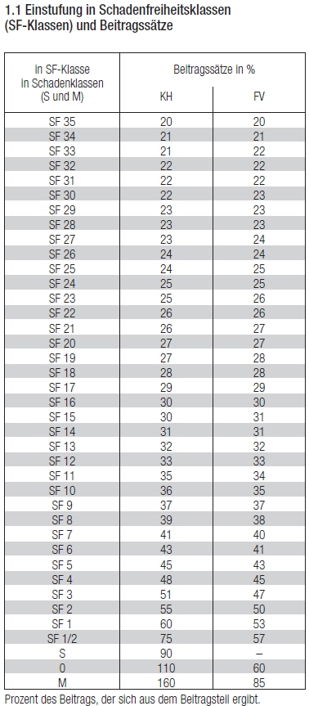
Beraterausbildung | Kfz
Schadenfreiheitsrabatt-System | Beispielhaftes Rabattsystem
Das Schadenfreiheitsrabatt-System gibt
Es nur im Bereich der Haftpflicht- sowie
der Vollkaskoversicherung.
Einen Schadenfreiheitsrabatt
in der Teilkaskoversicherung gibt es nicht!
Hinweis:
Die verlängerte SF-Staffel ist seit 2012
fast marktweit eingeführt.
Heute gibt es Staffeln zu SF50
Die alten Tabellen gingen bis SF25

Slide 234
Beraterausbildung | Kfz
Schadenfreiheitsrabatt-System
Ersteinstufung
Die Ersteinstufung in SF-Klasse 0
Beginnt der Vertrag ohne Übernahme eines Schadenverlaufs wird er in die SF-Klasse 0 eingestuft.

Slide 235
Beraterausbildung | Kfz
Schadenfreiheitsrabatt-System | Sondereinstufungen
Sonderersteinstufung eines Pkw in SF-Klasse ½, 1 oder 3
Sonderersteinstufung in SF-Klasse ½ aufgrund EU-Führerscheins (3 Jahre)
Sonderersteinstufung in SF-Klasse 1 bei Zweitwagen
Sondereinstufung in SF-Klasse 3 bei Zweitwagen und Fahreralter
Hinweis
Diese Sondereinstufungen werden in der Regel auch anstandslos bei einem Versichererwechsel übernommen. Es gibt darüber hinaus noch viele weitere Sondereinstufungen
z.B. Sonderersteinstufung in SF-Klasse 8 bei Zweitwagen oder selbige wie im Hauptvertrag

Slide 236

Beraterausbildung | Kfz
Schadenfreiheitsrabatt-System | Sondereinstufungen
Sonderregelung für Zweitwagen:

Slide 237
Beraterausbildung | Kfz
Schadenfreiheitsrabatt-System | Sondereinstufungen
Sonderregelung für Zweitwagen:
!!!!!!!!! ACHTUNG Wichtiger Hinweis:!!!!!!!
Da jede Gesellschaft die Beitragssätze (%) frei gestalten kann, sollten Sie Ihren Kunden immer nach der Schadenfreiheitsklasse und nicht nach den Prozenten fragen!!!
Sonstige Sondereistufungen werden auch nicht immer übernommen

Slide 238
Beraterausbildung | Kfz
Schadenfreiheitsrabatt-System | Rückstufung im Schadenfall
Was passiert im Schadensfall mit dem SFR?
Er wird zur nächsten Hauptfälligkeit (üblicherweise zum 01.01. des folgenden Kalenderjahres) zurückgestuft, wenn ein Versicherer aufgrund einer Schadenmeldung eine Zahlung leistet oder Rückstellungen bildet.
Sollte der Versicherer keinen Ersatz leisten müssen, wird die Rückstufung wieder rückgängig gemacht und der Vertrag in die nächst höhere Schadenfreiheitsklasse eingestuft.
Es besteht in der Kfz-Haftpflicht die Möglichkeit durch die Erstattung der Schadenaufwendungen (ohne Gutachterkosten, Rechtsberatungen, Prozesskosten) innerhalb von sechs bis 12 Monaten (je nach Versicherer) nach Schadenregulierung die Rückstufung zu verhindern. Viele Versicherer bieten auch in der Vollkaskoversicherung die Möglichkeit zum sog. Schadenrückkauf an.
Hinweis
Besteht die Verpflichtung zur Erstattung aufgrund einer Regresspflicht, gilt dieses nicht als Rückkauf und der SFR bleibt als schadenbelastet gestuft.

Slide 239
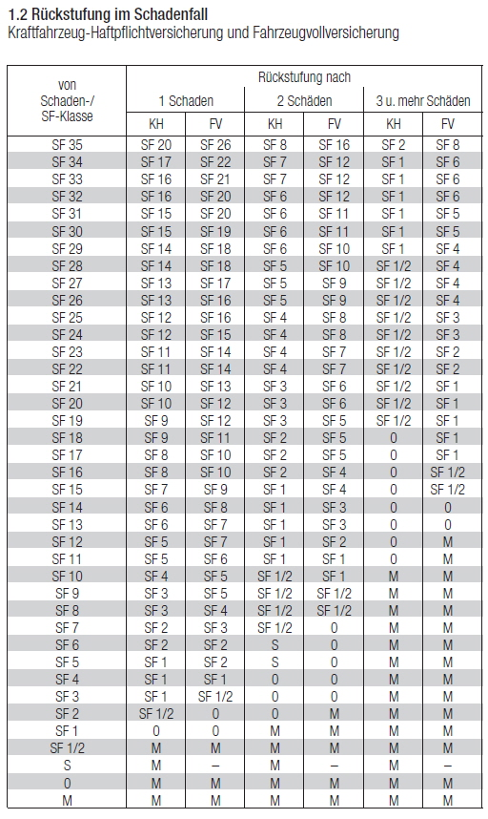
Beraterausbildung | Kfz
Schadenfreiheitsrabatt-System | Rückstufung im Schadenfall
Hinweis:
Die Rückstufungstabellen unterscheiden sich je Gesellschaft und Tarif teilweise nicht unerheblich! Daher empfiehlt es sich immer, diese genau zu prüfen, damit man im Schadenfall keine bösen Überraschungen erlebt!

Slide 240
Beraterausbildung | Kfz
Schadenfreiheitsrabatt-System (optional versicherbar)
Rabattschutz (üblicherweise nur für Pkw)
Da die Rückstufung im Schadenfall für viele Kunden nicht unerhebliche Mehrkosten im nächsten Versicherungs-jahr zur Folge hat, bieten viele Gesellschaften nun den sog. Rabattschutz gegen Mehrbeitrag an. Nach einem belasten Schaden (bei einigen Gesellschaften auch mehrere) behält der Kunde auch im nächsten Versicherungsjahr seinen Schadenfreiheitsrabatt oder wird sogar in die nächst bessere Schadenfreiheitsklasse gestuft.
Die Voraussetzungen für die Gewährung des Rabattschutzes sowie die Leistungen der Gesellschaften unterscheiden sich teilweise erheblich, sodass sich ein Bedingungsvergleich empfiehlt.
Hinweis:
Bei einem Versichererwechsel wird der Vertrag so behandelt, als hätte der Rabattschutz nicht bestanden! Das bedeutet, dass dann eine Rückstufung erfolgt!
Es gibt Versicherer, die bei der Beibringung eines Nachweis den geschützten SFR übernehmen
z.B. Kravag, diese ist allerdings kein in den Bedingungen verankertes Recht sondern eine Form der Sondereinstufung

Slide 241
Beraterausbildung | Kfz
Allgemeines
Hauptfälligkeiten und Vertragsdauer
Kündigung
eVB
Kennzeichenarten

Slide 242
Beraterausbildung | Kfz
Hauptfälligkeiten und Vertragsdauer
Die allgemeine Hauptfälligkeit in der Kfz-Versicherung ist der 1.1.
  SFR Stufungen
  Typ- und Regionalklassen-Veränderungen
  Tarifanpassungen
Die Reguläre Vertragsdauer ist ein Jahr üblicherweise das Kalenderjahr
ACHTUNG: Es gibt Versicherer die eine unterjährige Hauptfälligkeit anbieten.

Slide 243
Beraterausbildung | Kfz
Kündigung durch Versicherungsnehmer
Kündigung zum Ablauf des Versicherungsjahres
Kündigung nach einem Schadenfall
Kündigung bei Veräußerung oder Zwangsversteigerung (Risikowegfall)
Kündigung bei Beitragserhöhung
Kündigung bei geänderter Verwendung des Fahrzeuges
Kündigung bei Veränderung des Schadenfreiheits-Systems
Kündigung bei Veränderung der Tarifstruktur
Kündigung bei Bedingungsänderung

Slide 244
Beraterausbildung | Kfz
Kündigung durch Versicherer
Kündigung zum Ablauf des Versicherungsjahres
Kündigung nach einem Schadenfall
Kündigung bei Nichtzahlung des Folgebeitrages
Kündigung bei Verletzung der Pflichten bei Gebrauch des Kfz
Kündigung bei geänderter Verwendung des Fahrzeuges
Kündigung bei Veräußerung oder Zwangsversteigerung
Hinweis:
Eine Kündigung bei Nichtzahlung der Erstprämie gibt es nicht.
Hier sprechen wir bedingungsgemäß vom Rücktritt vom Vertrag.

Slide 245

Beraterausbildung | Kfz
Versichererwechsel
möglich bei:
Kündigung der Vorversicherung (üblicherweise zur Hauptfälligkeit)
Fahrzeugwechsel
Hinweis:
Wird dem VN ein Versichererwechsel empfohlen und die Vorversicherung (hier Jahresverträge) bestand weniger als 12 Monate, könnte dies dazu führen, dass die gewünschte Prämienersparnis nicht oder nicht in vollem Maße zum Tragen kommt, da der Vorversicherer gegebenenfalls die Vorversicherung zum „teureren“ Kurzzeittarif abrechnet!

Slide 246

Beraterausbildung | Kfz
eVB | die elektronische Versicherungsbestätigung
Um das Zulassungsverfahren für die Zulassungsstellen zu vereinfachen, wurde zum 01.03.2008 eine bundesweite Reform des Zulassungsverfahrens durchgeführt:
Die Bestätigung über den vorläufigen Versicherungsschutz, der über die Papier-Versicherungsbestätigungskarte dokumentiert wurde, erfolgt nunmehr elektronisch über eine 7-stellige Nummer (sog. eVB-Nummer)
Von dieser Reform sind alle Kraftfahrt-Versicherer in Deutschland betroffen

Slide 247
Beraterausbildung | Kfz
eVB | die elektronische Versicherungsbestätigung | Verfahren
eVB zum Abruf
eVB zur Übermittlung (eVBÜ)
Persönliche Nutzung in der
Zulassungsstelle durch den
Kunden oder Bevollmächtigten
Nutzung i.d.R. durch den
Versicherer
Neuzulassung eines Kfz
Fahrzeugwechsel
Halterwechsel oder Besitzumschreibung
Wohnortwechsel in Verbindung mit einer Änderung des Zulassungsbezirkes
Wiederinbetriebnahme nach vorübergehender Stilllegung
Änderung eines Saisonzeitraumes
Versicherungswechsel
VB im Jahreswechselgeschäft
VB nach Beendigung des
Mahnverfahrens

Slide 248
Beraterausbildung | Kfz
eVB | die elektronische Versicherungsbestätigung | Arten
Einzel eVB
Dauer eVB
Kraftfahrt Privatkunden- und Gewerbekundengeschäft
Kraftfahrt Flottengeschäft
es kann jeweils nur ein Fahrzeug zugelassen werden
Gültigkeit von maximal 730 Tagen ab Ausstellung
Gültigkeit von maximal 730 Tagen ab Ausstellung für Kurzzeit-kennzeichen
Die Gültigkeit wird jeweils auf der Papier-VB vermerkt
es kann für einen VN eine
unbegrenzte Menge an Fahrzeugen einer Flotte zugelassen werden
Die Beantragung kann bisher nur über die jeweiligen Fachabteilungen erfolgen
unbegrenzte Gültigkeit
(Sperrung oder Entzug ist jederzeit möglich z. B. bei Vertragsaufhebung)

Slide 249

Beraterausbildung | Kfz
eVB | die elektronische Versicherungsbestätigung | Arten
Übertragbarkeit
Da bei jeder eVB-Nummer die Daten des VN hinterlegt sind, ist die eVB-Nummer personalisiert
Hinweis:
Eine eVB-Nummer kann also nicht auf einen anderen VN übertragen werden!
Die Zulassungsstellen können Halterdaten nicht einfach überschreiben, deswegen klären sie im Vorwege ganz genau, wer Halter des Fahrzeuges werden soll, besonders bei Firmen (juristische Personen sie müssen mit dem Handelsregister übereinstimmen)

Slide 250
Beraterausbildung | Kfz
eVB | die elektronische Versicherungsbestätigung | Versicherungsschutz
Durch die Umstellung auf das elektronische Verfahren ändert sich der
Versicherungsumfang nicht:
Die vorläufige Deckungszusage bezieht sich ausschließlich auf den Bereich der Kfz-Haftpflichtversicherung (siehe Pflichtversicherungsgesetz).
Mit Aushändigung der Versicherungsbestätigung an den Antragsteller haftet der Versicherer zunächst im Rahmen der sogenannten vorläufigen Deckung für die durch den Gebrauch des Fahrzeuges verursachten Personen-, Sach- und Vermögensschäden.
Das bedeutet, dass der vorläufige Versicherungsschutz in der Kfz-Haftpflichtversicherung auch bereits auf der Fahrt zur Zulassungsstelle - direkter Weg - besteht (Fahrt mit ungestempelten Kennzeichen)

Slide 251
Beraterausbildung | Kfz
Motive und Lösungen

Slide 252

Beraterausbildung | Kfz
Motive und Lösungen | Tarifierungsmerkmale
In beiden Versicherungszweigen werden von den Versicherungen nach bestimmten Risikomerkmalen Rabatte oder Zuschläge auf die Prämie gewährt.
Hierdurch kann es zu erheblichen Preisnachlässen kommen.

Slide 253
Beraterausbildung | Kfz
Motive und Lösungen | Tarifierungsmerkmale
Folgende Tarifierungsmerkmale werden ggf. berücksichtigt:
  Alter des VN und der berechtigten Fahrer
  Nutzerkreis
  Nutzungsart (z.B. private Nutzung)
  Beruf
  Stellplatz des Fahrzeuges (z.B. Garage)
  Wohneigentum
  Fahrleistung
  Alter des Fahrzeuges
  Dauer der Vorversicherung
  Familienstand
  Kinder (Alter der Kinder)
Mit der Gewährung von weichen Rabatten sind stets auch Einschränkungen im Versicherungsschutz verbunden, wenn gegen die bestehenden Vereinbarungen verstoßen wird.

Slide 254
Beraterausbildung | Kfz
Motive und Lösungen | Sonderlösungen für Junge Fahrer
Immer mehr Versicherer schaffen innovative Konzepte für junge Fahrer. Unter anderem bieten folgende Gesellschaften in diesem Bereich Lösungen an:
R+V Gruppe (Kravag, R+V, Condor)
AXA Versicherung

Slide 255
Beraterausbildung | Kfz
Motive und Lösungen | Sonderlösungen für Junge Fahrer
KRAVAG
Fahrer darf alle bei der R+V-Gruppe versicherten Fahrzeuge fahren (289,00 € im Jahr je Zusatzfahrer)
Zusatzfahrer muss in einem Vertrag namentlich benannt, aber nicht mit dem Alter eingetragen werden
Eintragung von bis zu 3 Zusatzfahrern möglich
Sondereinstufung in SF-Klasse 5 bei erstmaliger Versicherung eines eigenen Kfz bei der R+V-Gruppe (Danach ist eine Versicherung bei Versicherern mit Übernahme von Sondereinstufungen möglich)
Zusatzfahrer darf nicht Halter oder VN des gefahrenen Fahrzeuges sein
Der Vorteil der Junge Fahrer spielt bei der Tarifierung und den Merkmalen keine prämienrelevante Rolle.

Slide 256
Beraterausbildung | Unfall
Motive und Lösungen
Wichtig in der Beratung
Nutzen sie die Kfz- Fragebögen
Klären sie ab ob es sich um Sondereinstufungen handelt
Versuchen sie, wenn möglich keine eVB ohne vorherige Berechnung auszugeben

Slide 257
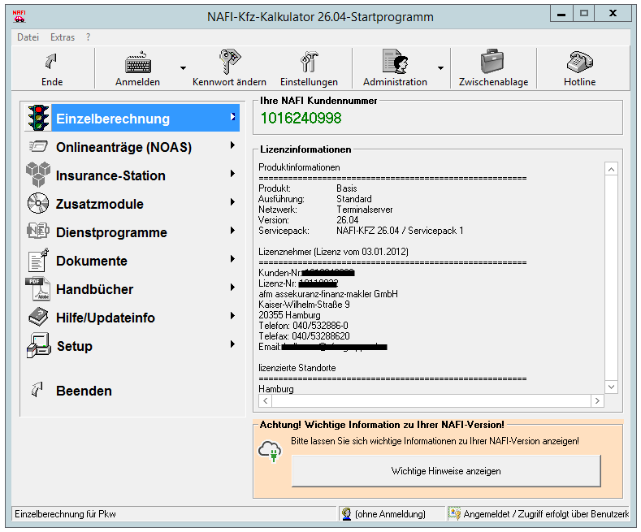
Beraterausbildung | Unfall
Motive und Lösungen | Nafi - Vergleichssoftware

Slide 258
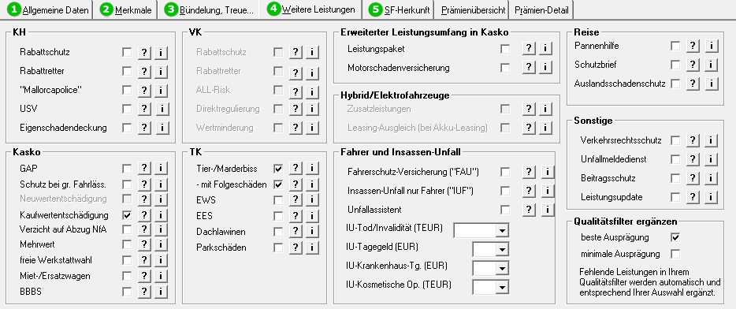
Beraterausbildung | Unfall
Motive und Lösungen | Nafi - Vergleichssoftware

Slide 259
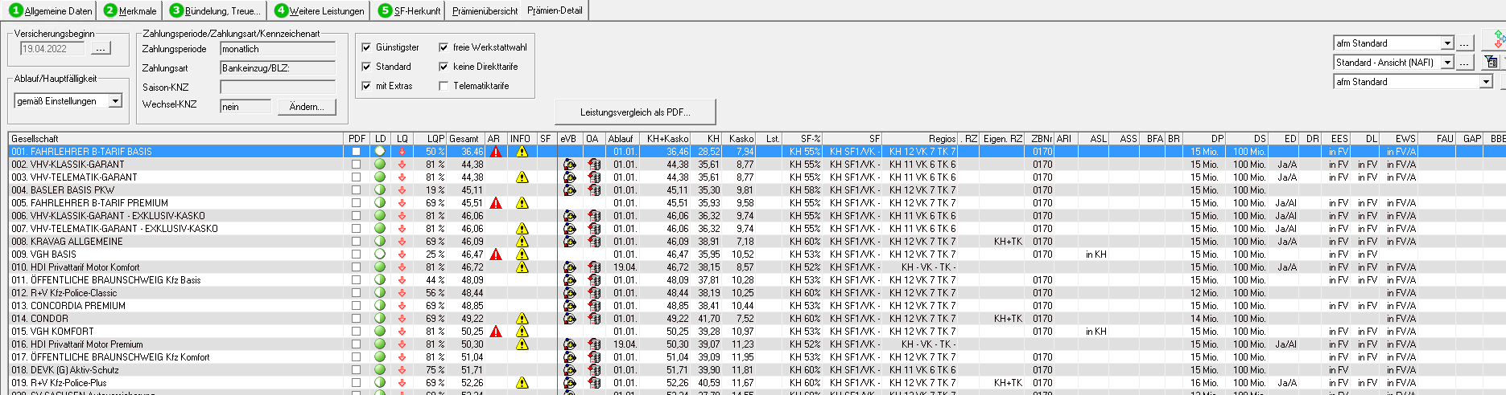
Beraterausbildung | Unfall
Motive und Lösungen | Nafi - Vergleichssoftware

Slide 260

Beraterausbildung | Kfz
Motive und Lösungen | Produktvergleich
afm Entscheidungsnavigation

Slide 261
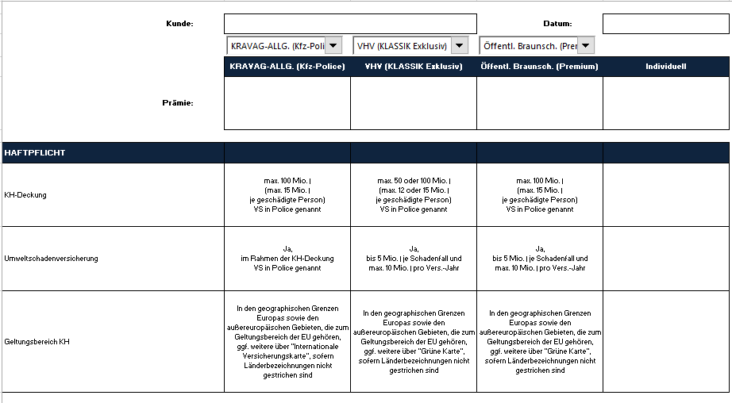
Beraterausbildung | Kfz
Motive und Lösungen | Produktvergleich
afm Entscheidungsnavigation
mit über 45 bis ins Details geprüften Leistungspunkten

Slide 262















Beraterausbildung | Kfz
Motive und Lösungen | afm-Empfehlungen

Slide 263

Beraterausbildung | Kfz
In diesem Sinne – Danke für ihre Aufmerksamkeit und Gute Heimfahrt

